Slide 1
거대멀티모달 기반 CCTV 감시 시스템 구축
: 멀티모달 거대 모델 최신기술 파악
2025.03.26
발표자 김민종, 김동주
소속 인공지능응용연구실

Slide 2
01
기업 동향
02
연구 동향
03
특허 동향
04
아이디어 도출

Slide 3
기업 동향
01

Slide 4
목차
국내기업 조사
한화비전
ADT 캡스
아이디스
에스원
피아
KT telecop
피플앤테크놀로지
마크애니
앤트랩
국내기업 정리
기업별 지능형 CCTV 기능 비교 표
주요 기능별 정리 표
기업별 기능 정리 표
주요 특징별 분류 표
국외기업 조사
BOSCH
AXIS
분석 인사이트

Slide 5
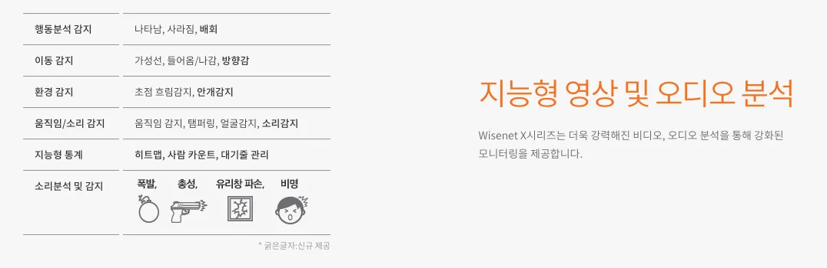
국내기업 한화비전
AI 카메라 약 100종류 (열화상, 듀얼렌즈BCR 포함)
AI엔진 (NPU) 기반 분석
감지
행동분석
환경
움직임/소리
가상 선(출입감지/방향감지)
가상 영역(배회/침입/입장/퇴장)
기타
색상 속성
Bestshot

Slide 6
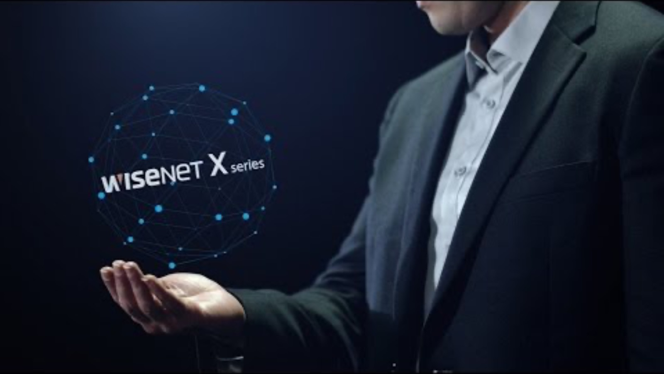
국내기업 한화비전

Slide 7
국내기업 SK쉴더스 _ ADT 캡스
데이터 분석
방문자 수, 성별, 이동 동선 등
감지
금고, 카운터, 창고, 직원전용구역 등 무단침입, 추락, 쓰러짐 감지
App 알림 연동
문 열림, 정전 등 이상 신호 발생 시 최단거리 대원이 신속 출동
신고 연계
화재, 침입, 도난 등 비상 상황 발생
녹화 영상 검색
사람의 성별, 옷 색상, 차량 색상, 도난, 분실, 쓰레기 무단 투기, 불법주차 등

Slide 8


Slide 9
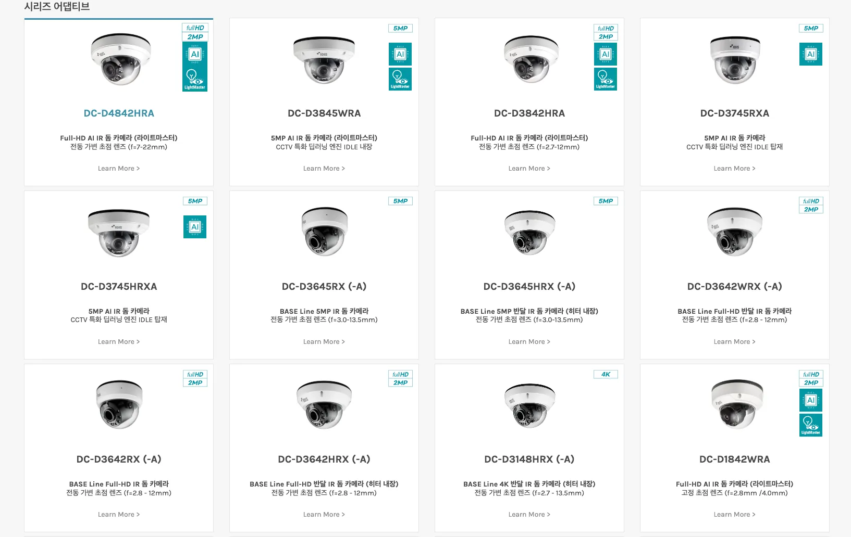
국내기업 아이디스
AI 카메라 약 10종류
감지
라인/침범/이탈
화면 가림
충격
움직임
객체
침입
배회
얼굴
객체 라인 크로싱
용의자(사람) 검색 특화

Slide 10

국내기업 아이디스

Slide 11
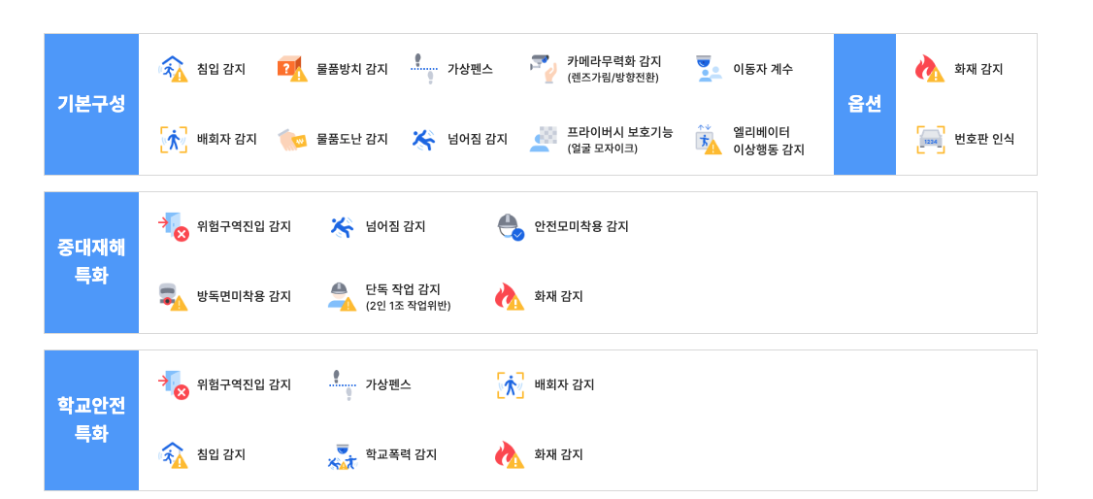
국내기업 에스원
감지
침입
물품방치
가상펜스
카메라무력화
화재
배회자
물품도난
넘어짐
엘리베이터 이상행동
기타
번호판 인식
이동자 계수
프라이버시 보호기능

Slide 12
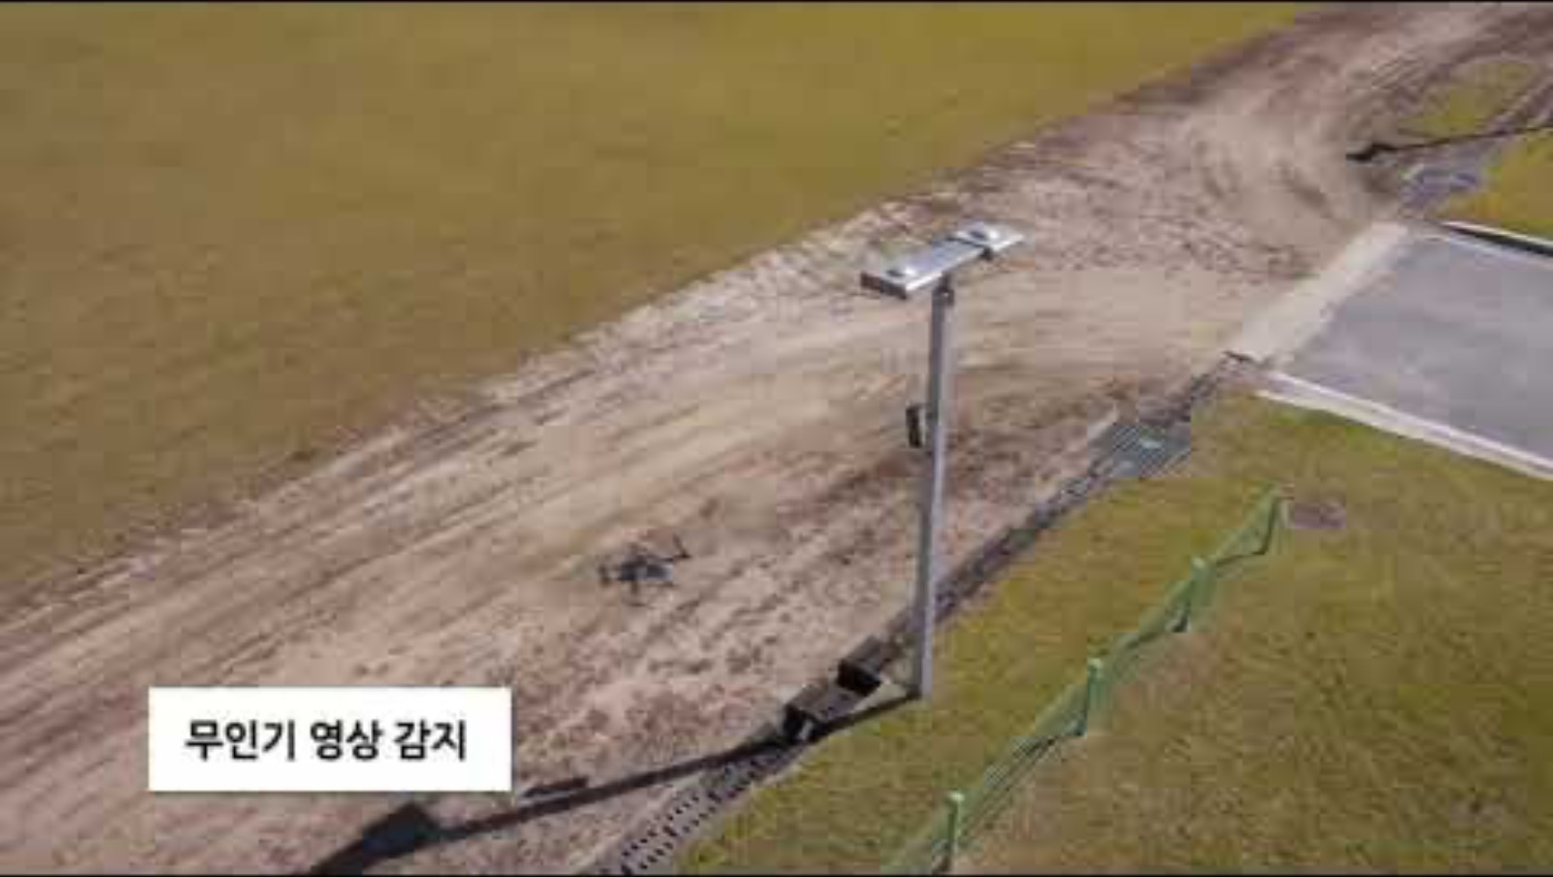
국내기업 에스원

Slide 13
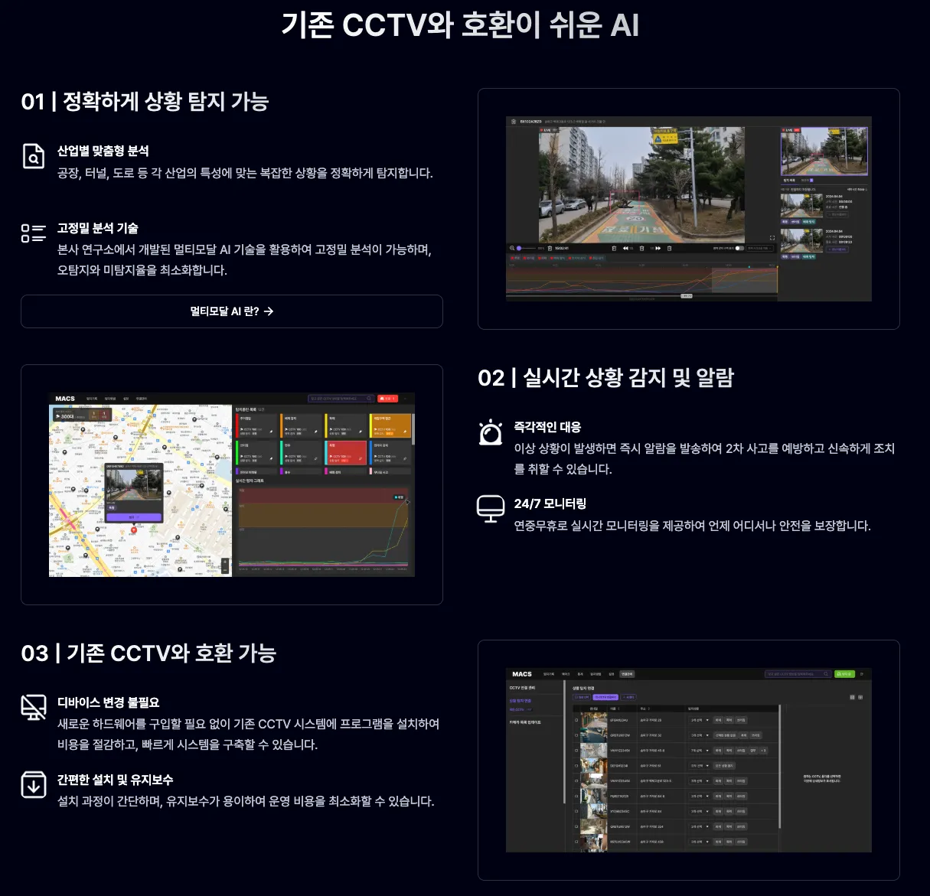
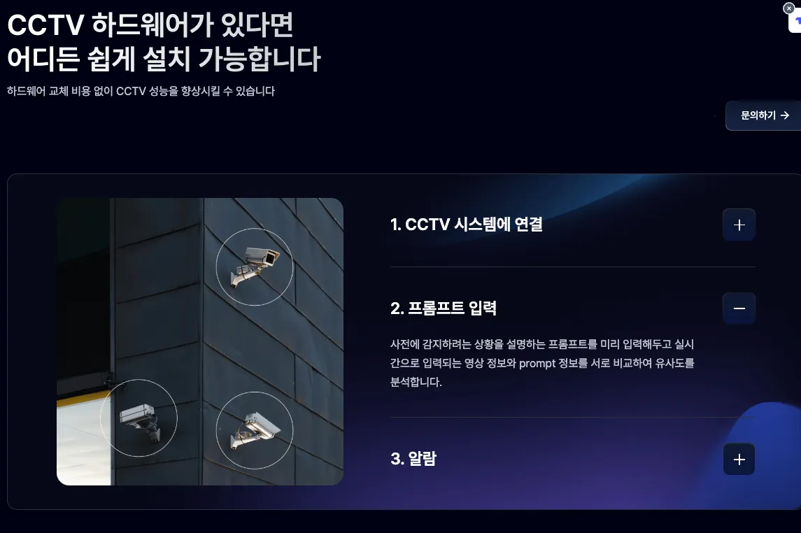
국내기업 피아스페이스
VLM 기반 지능형 영상 보안 솔루션
감지
화재/연기
흡연
폭력
군집
낙상
침입
기물파손
절도
배회
쓰러짐
유해동물

Slide 14
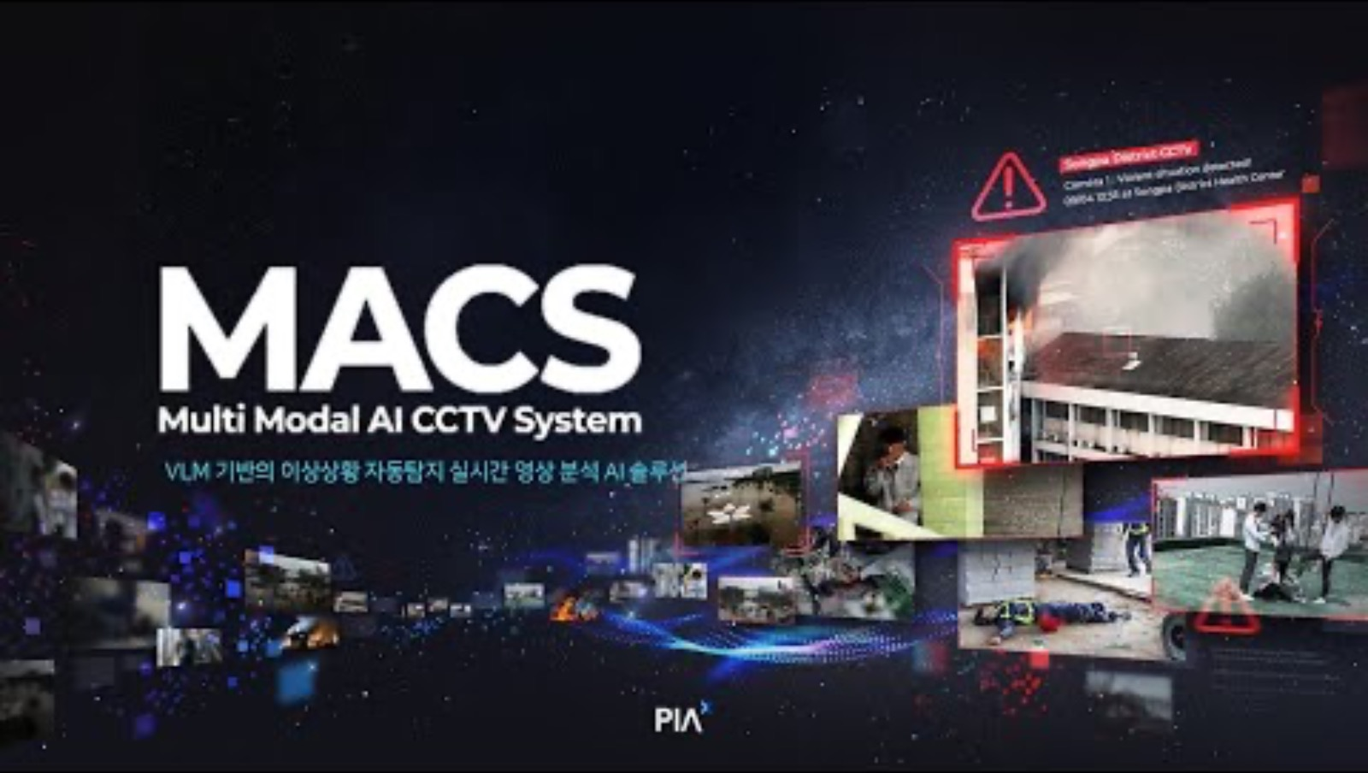

Slide 15
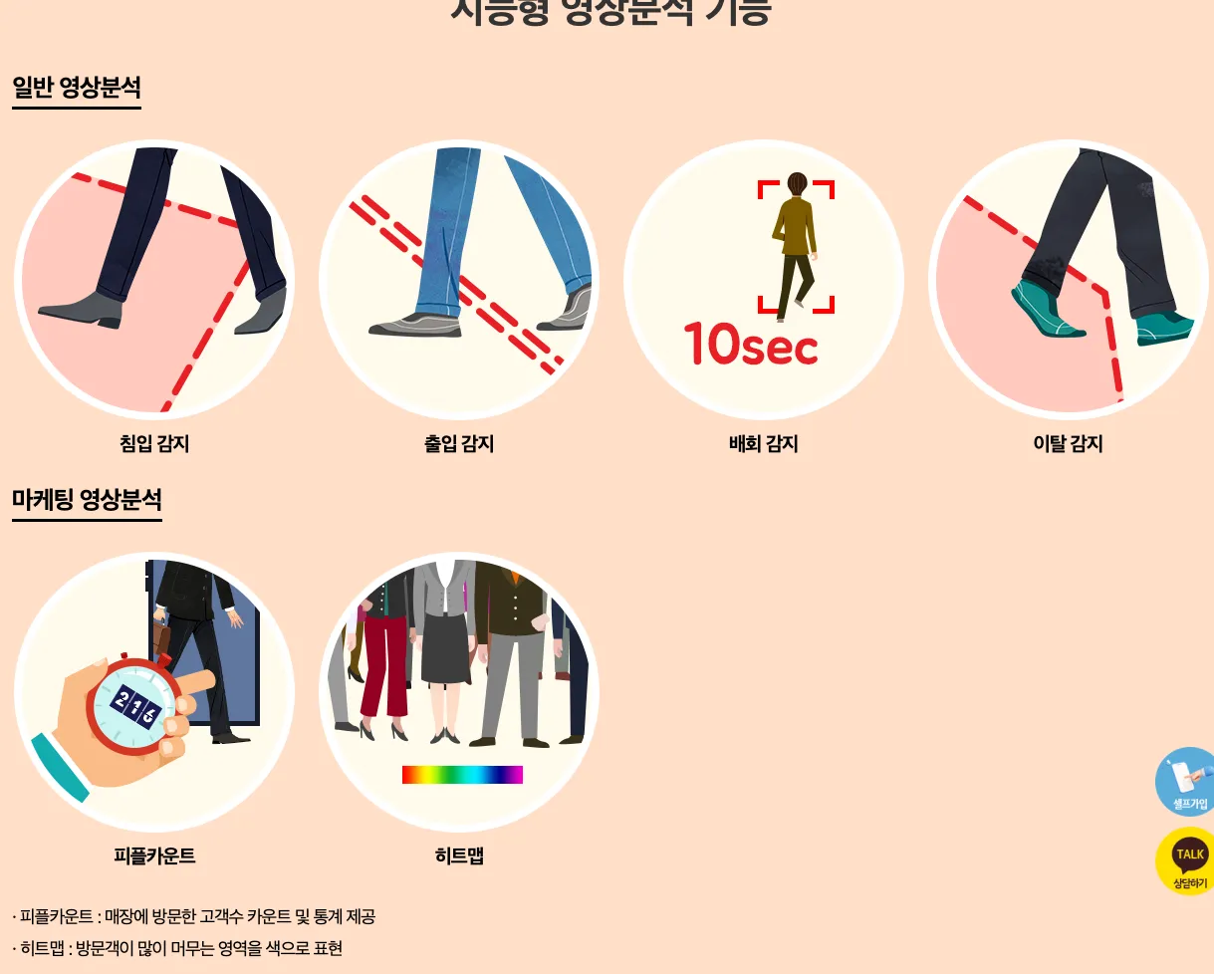
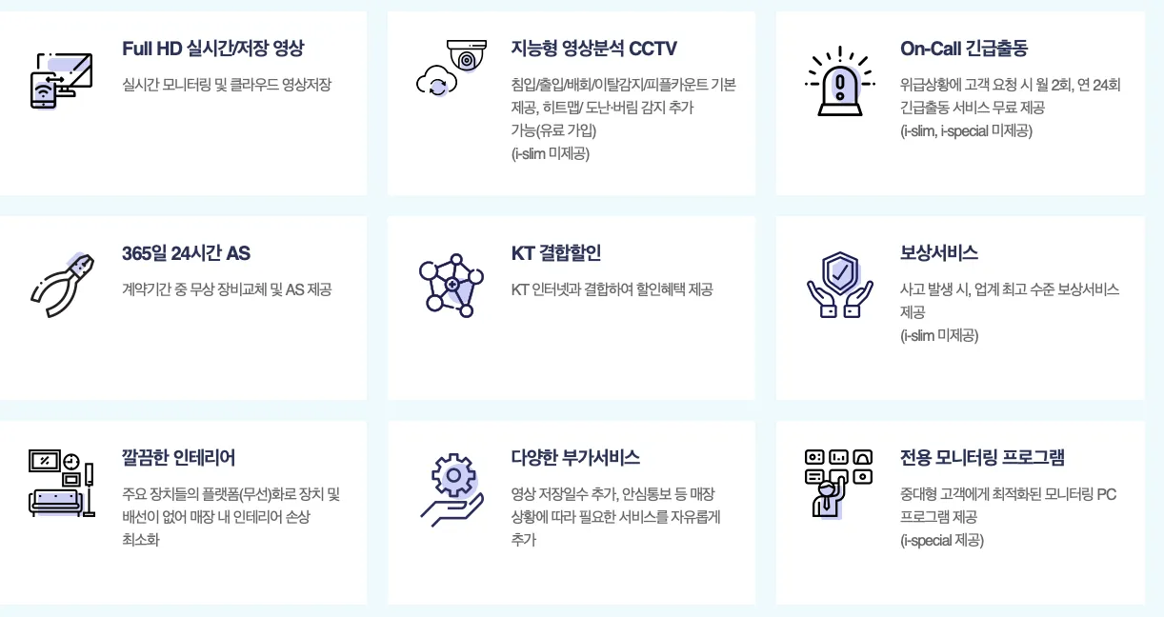
국내기업 kt telecop
지능형 영상분석 CCTV
감지
침입
출입
배회
이탈감지
도난·버림
통계
피플카운트
히트맵
신고 연계
하지만, 고객 요청을 곁들인…

Slide 16
국내기업 피플앤드테크놀러지
차량 속성 검출
유형/번호판/색상/번호인식/속도/방향
사람 속성 검출
얼굴/옷/가방/성별 등

Slide 17
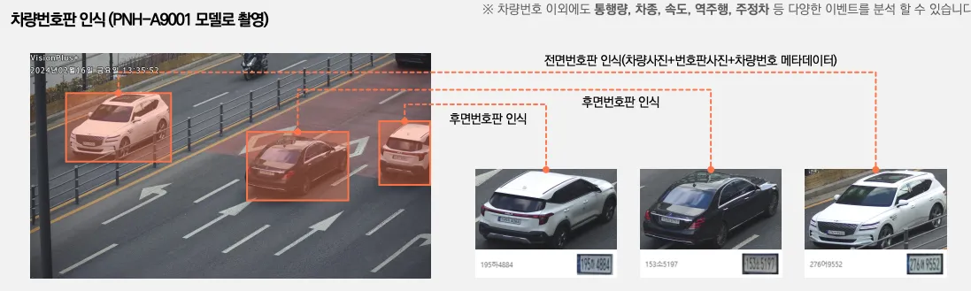
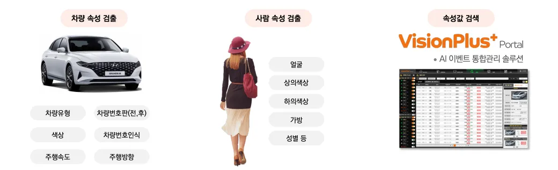
차량 속성 검출
사람 속성 검출

Slide 18
국내기업 마크애니
지능형 선별과제
GIS 기반 위치 파악
스냅샷 추출
비식별화
인공지능 차번인식
차별점
(일반 방법용 CCTV 관제화면에서 사용 가능한 자체 개발 객체 탐지 알고리즘 기반 차량 번호 인식 AI 모델)
문제 차량 적발 및 트래킹
기타 기능
VMS 과부화 방지
팝업 알림
관제화면 제공

Slide 19
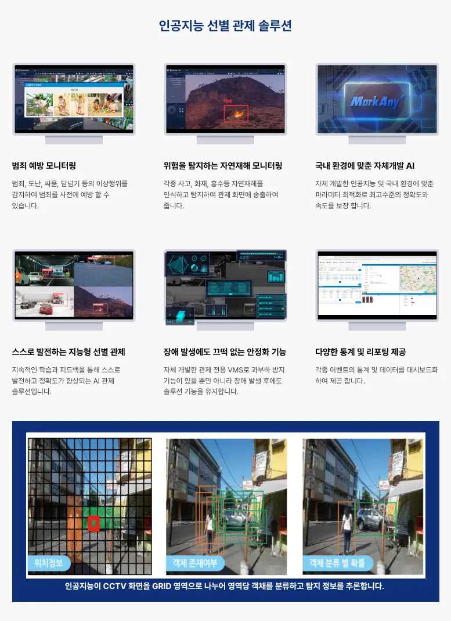
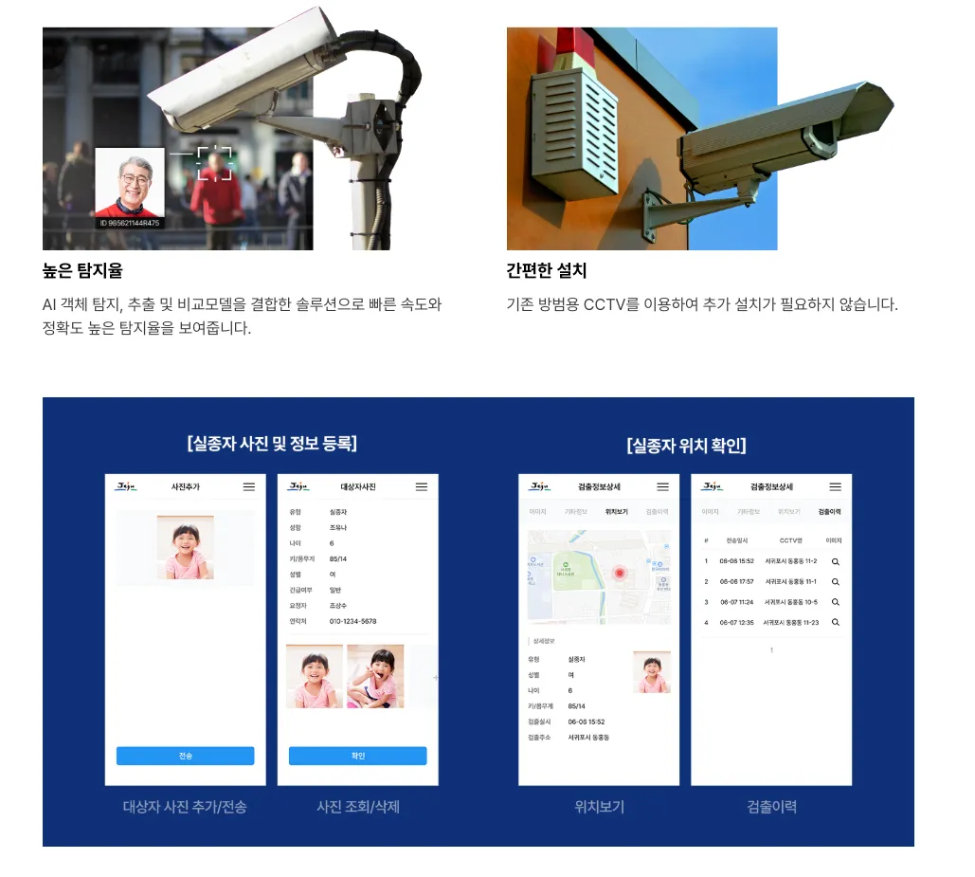
n

Slide 20
국내기업 앤트랩
AI 인식 및 추적
사용자 명령 기반 CCTV 검색 시스템
사용자에게 입력받은 Prompt를 통해 이미지/동영상 내의 객체 및 사람 탐지, 추적
추적 및 재인식 시스템
이미지 기반 검색 시스템
탐색하고 싶은 객체의 이미지를 입력하여 동영상 내의 해당 객체의 위치를 탐지
행동인식 시스템
CCTV 영상 내에 존재하는 사람을 탐지하고, 특정 행동 여부 확인
군중 복잡도 모니터링
동영상에 존재하는 모든 사람의 위치를 탐지하여 군중의 수를 계산

Slide 21
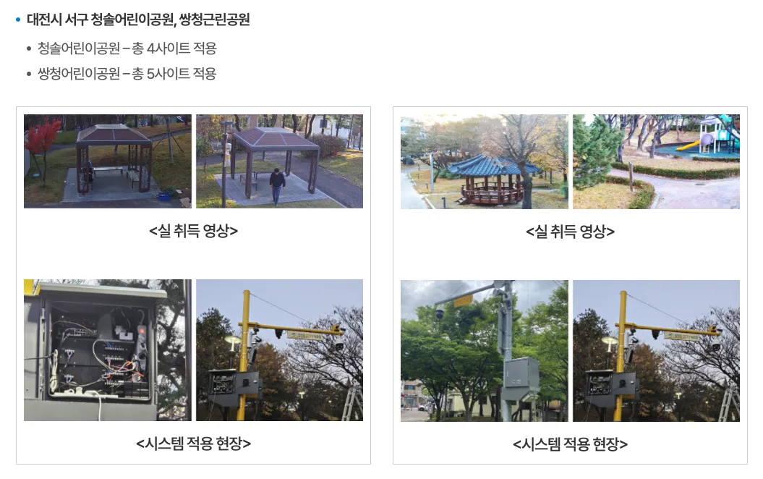
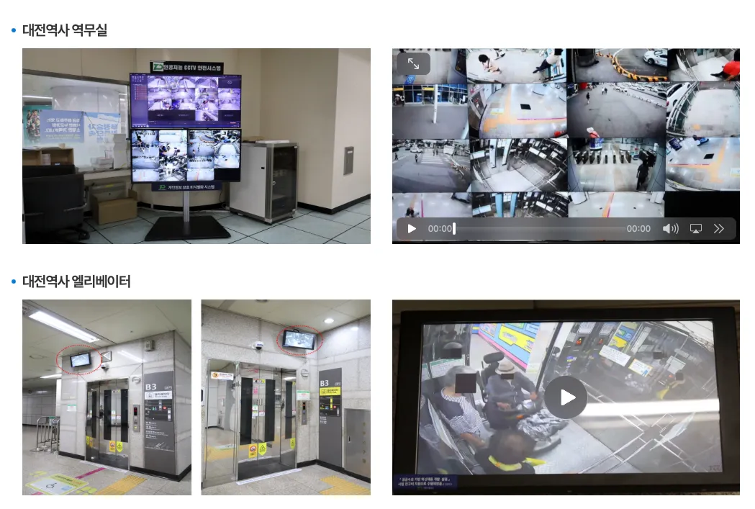

Slide 22
국내기업 정리
기업별 지능형 CCTV 기능 비교 표
주요 기능별 정리 표
기업별 기능 정리 표
주요 특징별 분류 표

Slide 23
기업별 지능형 CCTV 기능 비교 표
기업명 | 주요 AI 카메라/솔루션 종류 | 주요 기능 | 특징
한화비전 | - AI 카메라 약 100종류 (열화상, 듀얼렌즈 BCR 포함) | - 사람·차량(자동차/트럭/버스/자전거/오토바이) 객체 감지 - 색상 속성, Bestshot - 침입/배회/출입 감지 등 | - 자사 NPU 기반 엔진 - 다양한 라인업(열화상·듀얼렌즈) - 국내외 보안 시장 점유율 높음
SK쉴더스(ADT) | - ADT Caps 뷰가드 AI | - 방문자 수, 성별, 이동 동선 분석 - 금고/카운터 등 무단침입·쓰러짐 감지 - 출동 연계 및 앱 알림 | - 보안 요원 연계 출동 - 통합 보안 서비스(영상+현장출동+협력기관)
아이디스 | - AI 카메라 약 5종류 | - 침입/이탈/화면 가림/충격 감지 - 객체 감지, 얼굴 감지 - 용의자 검색 특화 | - VMS 연동, 지능형 이미지 분석 - 규모 대비 합리적 라인업
삼성에스원 | - 지능형 CCTV 솔루션 | - 침입/물품방치/배회/번호판 인식 - 엘리베이터 이상행동, 화재 감지 - 안전모/방독면 미착용 감지 | - 대기업 계열 보안 서비스 - 산업현장/학교폭력/화재 등 안전관리에도 주력
PIA (피아) | - VLM 기반 지능형 영상 보안 솔루션 | - 화재/연기/흡연/폭력/군집/낙상/침입/절도 등 감지 - 동물 감지 | - VLM 기반 영상분석 - 폭넓은 위험 상황(폭력, 화재, 낙상 등) 감지 가능
LG U+ | - 스마트 CCTV | - 사람 vs 사물 분류 - 침입, 카메라 훼손 감지(기본) - 불꽃/연기 감지(유료) | - 클라우드 기반 CCTV - LG U+ 인터넷/네트워크 연계
마크애니 | - 지능형 선별관제, 차번인식 솔루션 | - AI 객체 탐지(차량 번호, 사람 등) - GIS 기반 위치 파악/스냅샷 추출 - 개인정보 비식별화 | - 차번인식 특화 AI 모델 - VMS 과부화 방지 및 보안성 강화
피플앤드테크놀러지 | - VisionPuls | - 차량 속성 검출(유형/번호판/색상/번호/속도/방향) - 사람 속성(얼굴/옷/가방/성별) | - 속성 분석, Re-ID 분야 전문성 - 번호판 인식 강화
KT 텔레캅 | - 지능형 영상분석 CCTV | - 침입/출입/배회/이탈 감지, 피플카운트, 히트맵 - 도난/버림 감지(유료) | - KT 인프라 기반 CCTV
ANTLAB | - AI 인식·추적 솔루션 | - Prompt 기반 영상 객체/사람 탐지·추적 - 군중 복잡도 모니터링 | 프름프트 기반 장면 분석 가능 추적 및 재식별(Re-ID) 기능

Slide 24
주요 기능별 정리 표
기능 범주 | 주요 세부 기능 및 특징 | 제공 기업(주요 솔루션)
1) 객체 인식·추적 | - 사람, 차량, 동물 등 객체 유형 다수 - 속성 분석(옷색상, 차량색상 등) - Prompt 기반 탐색(ANTLAB) | - 한화비전 (AI 카메라 시리즈) - 아이디스 (AI 카메라) - 삼성에스원 - 피플앤드테크놀러지 (VisionPuls) - ANTLAB
2) 침입·배회·쓰러짐 등 이상행동 감지 | - 배회/침입/쓰러짐/출입 감지 - 금고·카운터 등 특정 구역 침입감지 - 산업 안전관리(공사장, 엘리베이터 등) | - 한화비전 - SK쉴더스 (ADT Caps) - 아이디스 - 삼성에스원 - KT 텔레캅 - LG U+ (스마트 CCTV) - PIA
3) 화재·연기·흡연 감지 | - 연기·불꽃·화재 초기 감지 - 대형 시설 안전 대책 | - 삼성에스원 (화재 감지) - PIA (화재, 연기, 흡연) - LG U+ (불꽃/연기 유료기능)
4) 번호판(LPR) 인식·차량 속성 | - 차량 번호판 인식 및 추적 - 체납·수배 차량 식별 - 유형·속도·방향 분석 (피플앤드테크놀러지) | - 마크애니 - 피플앤드테크놀러지 - 삼성에스원
5) 사람 속성 인식(얼굴, 옷 색상 등) | - 얼굴, 의상, 가방 등 속성 검색 - BestShot, 속성 태깅 - Re-ID 기술로 대규모 구역 연속 추적 | - 한화비전 - 아이디스 - 마크애니 (용의자 검색) - 피플앤드테크놀러지 - ANTLAB
6) 통계·분석(피플카운트, 히트맵 등) | - 인원 흐름·밀집도 분석 - 마케팅, 운영 효율 개선 | - SK쉴더스 (방문자 수·동선) - KT 텔레캅 (피플카운트, 히트맵) - 한화비전(색상 속성, BestShot)
7) 개인정보 보호·비식별화 | - 얼굴·번호판 모자이크 처리 - 대규모 관제 시 개인정보 보호 - GIS 연동, 스냅샷 추출로 관제 효율성 향상 | - 마크애니 - 삼성에스원

Slide 25
기업별 기능 정리 표
기업명 | 객체 인식·추적 | 침입·배회·쓰러짐 등 이상행동 감지 | 화재·연기·흡연 감지 | 번호판(LPR) 인식· 차량 속성 | 사람 속성 인식 (얼굴, 옷 색상 등) | 통계·분석 (피플카운트, 히트맵 등) | 개인정보 보호·비식별화 | VLLM/VQA/VLM 적용
한화비전 | O | O | O | O | O | O | ❌ | ❌
아이디스 | O | O | O | O | O | ❌ | ❌ | ❌
삼성에스원 | O | O | O | O | O | O | O | ❌
피플앤드테크놀러지 | O | ❌ | ❌ | O | O | ❌ | ❌ | ❌
ANTLAB | O | ❌ | ❌ | ❌ | O | ❌ | ❌ | 프롬프트 기반 객체 탐지
SK쉴더스(ADT Caps) | ❌ | O | ❌ | ❌ | ❌ | O | ❌ | ❌
KT 텔레캅 | ❌ | O | ❌ | ❌ | ❌ | O | ❌ | ❌
LG U+ | ❌ | O | O | ❌ | ❌ | ❌ | ❌ | ❌
PIA | ❌ | O | O | ❌ | ❌ | ❌ | ❌ | ❌
마크애니 | ❌ | ❌ | ❌ | O | O | ❌ | O | Multimodal AI

Slide 26
주요 특징별 분류 표
특징 카테고리 | 비고/주요 포인트 | 해당 기업/솔루션
1) 클라우드 기반 CCTV | - 클라우드 서버로 영상 전송 및 분석 - 초기 서버 구축 비용 절감(월 과금 모델) - 방문자 수, 동선, 침입 감지 등 추가 기능 - 네트워크 환경(대역폭, 안정성) 중요 | - LG U+ (스마트 CCTV) - KT 텔레캅 (클라우드 연동) - SK쉴더스 (ADT Caps)
2) AI 칩(NPU/SoC) 내장 카메라 라인업 | - 카메라 자체에서 객체 감지·분석(엣지 컴퓨팅) - 네트워크·서버 부담 감소, 실시간성 향상 - 침입/배회/쓰러짐 등 높은 정확도 | - 한화비전 (AI 카메라 100여 종) - 아이디스 (AI 카메라 10종)
3) 통합 보안/출동 연계 | - 침입·이상행동 발생 시 보안 요원 출동- 영상 분석 + 물리 보안 결합 - 기업, 매장, 사무실 등 종합 보안 솔루션 | - SK쉴더스 (ADT Caps) - KT 텔레캅
4) 번호판 인식(LPR) 특화 | - 차량 번호판·차량 속성(색상, 속도 등) 인식 - 교통·주차·수배 차량 추적 - GIS 연동(마크애니)으로 효율적 관제 | - 마크애니 - 피플앤드테크놀러지 - 삼성에스원
5) Prompt 기반·멀티모달 분석 | - 텍스트(프롬프트)로 특정 객체·사람 속성 지정 후 탐색 - 군중 밀집, 행동 인식, 재식별(Re-ID) 기능 결합 가능 | - ANTLAB
6) 산업 안전/현장 안전관리 | - 공장·산업현장 안전 규정 준수 모니터링 - 낙상·폭력·침입 등 이상행동 관제 - 화재·연기 조기 감지로 위험 관리 | - 삼성에스원 (안전모·방독면 미착용) - PIA (폭력·낙상·화재·동물 등)
7) 종합 위험 감지(VLM/다중 이벤트) | - 폭력, 화재, 낙상, 동물 감지 등 통합 감시 - VLM(Vision Large Model) 활용 가정으로 확장성 높음 | - PIA (VLM 기반, 폭력·화재·연기 등)
8) 개인정보 보호·비식별화 | - 얼굴·번호판 마스킹, 프라이버시 보호 - 비식별 처리로 개인정보보호법 규제 대응 - 대규모 데이터 관제 시 보안성 강화 | - 마크애니 - 삼성에스원
9) 군중 분석/매장 운영 | - 쇼핑몰·매장·행사장 등 인원 흐름·동선 파악 - 안전사고 예방 + 마케팅 데이터 활용 | - SK쉴더스 (방문자 수·동선 분석) - KT 텔레캅 (피플카운트, 히트맵)

Slide 27
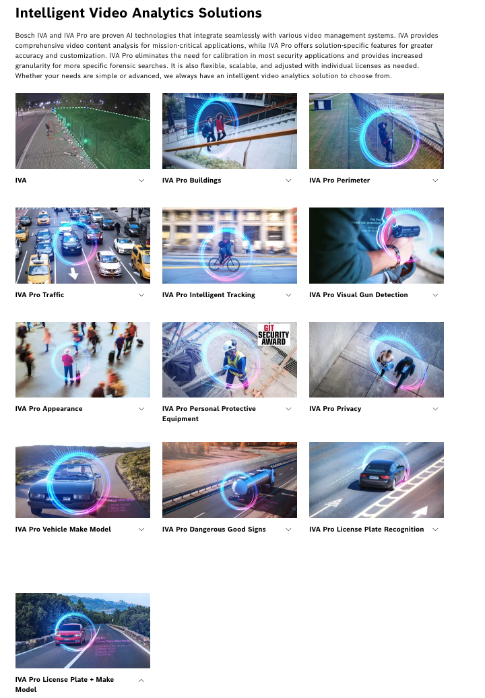
BOSCH
주요 기능
침입 탐지
트래픽 트래킹(카운팅)
지능형 트래킹 _카메라 이동 및 줌 자동
…

Slide 28
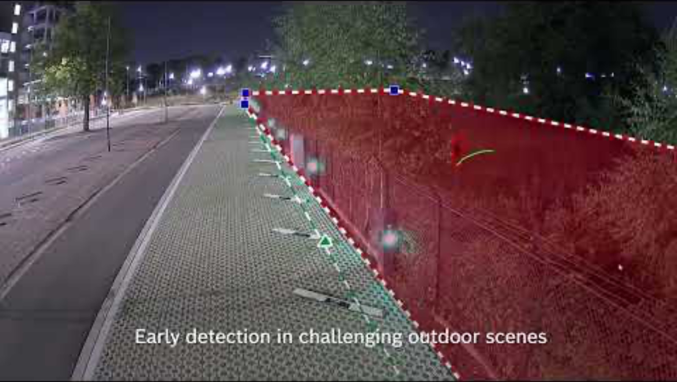
BOSCH
침입

Slide 29
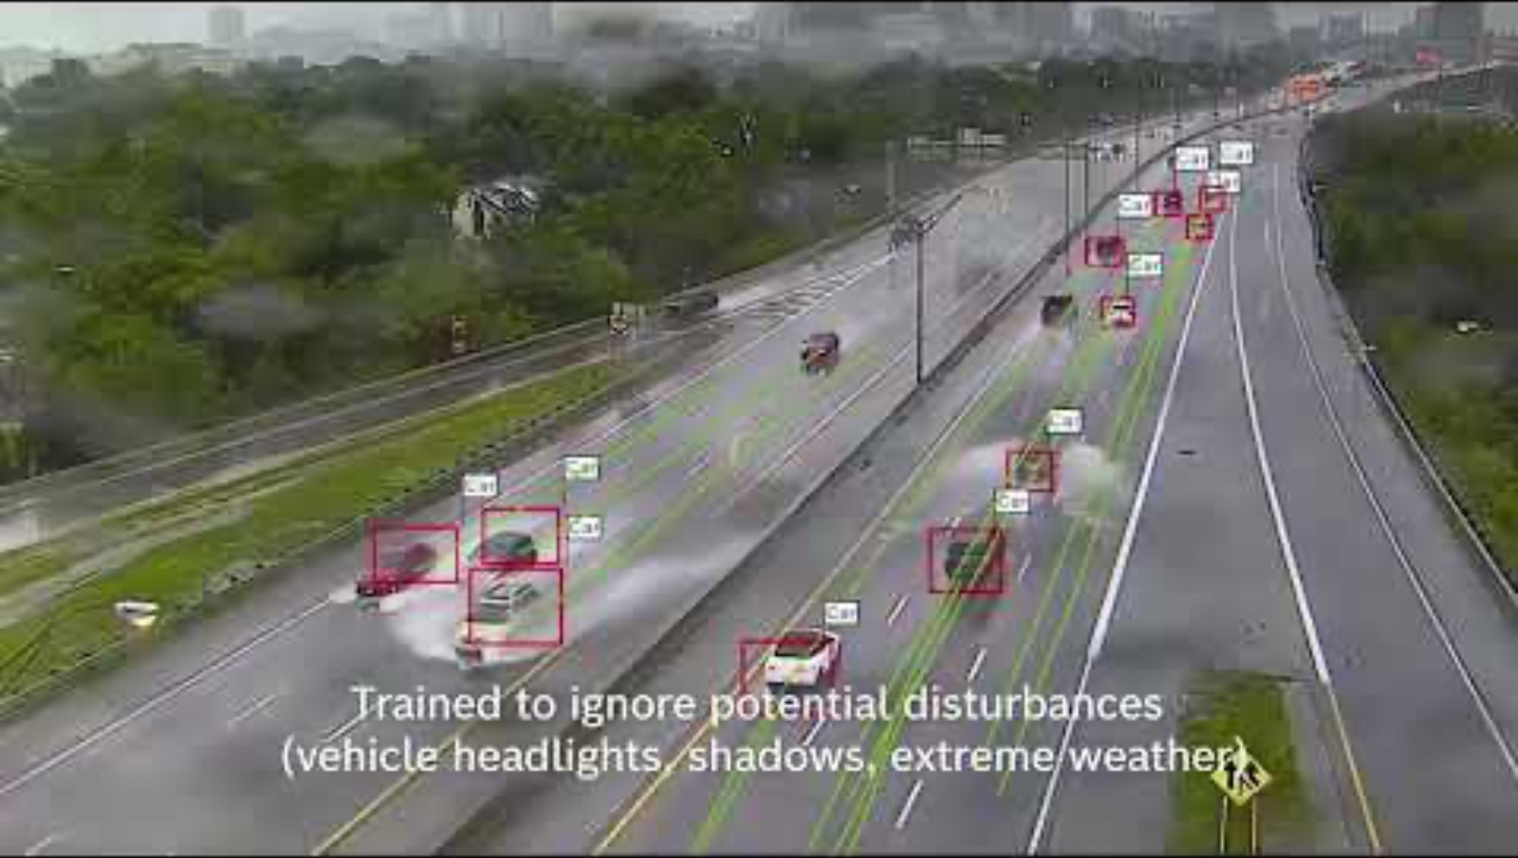
BOSCH
차량 트래킹 (카운팅)

Slide 30
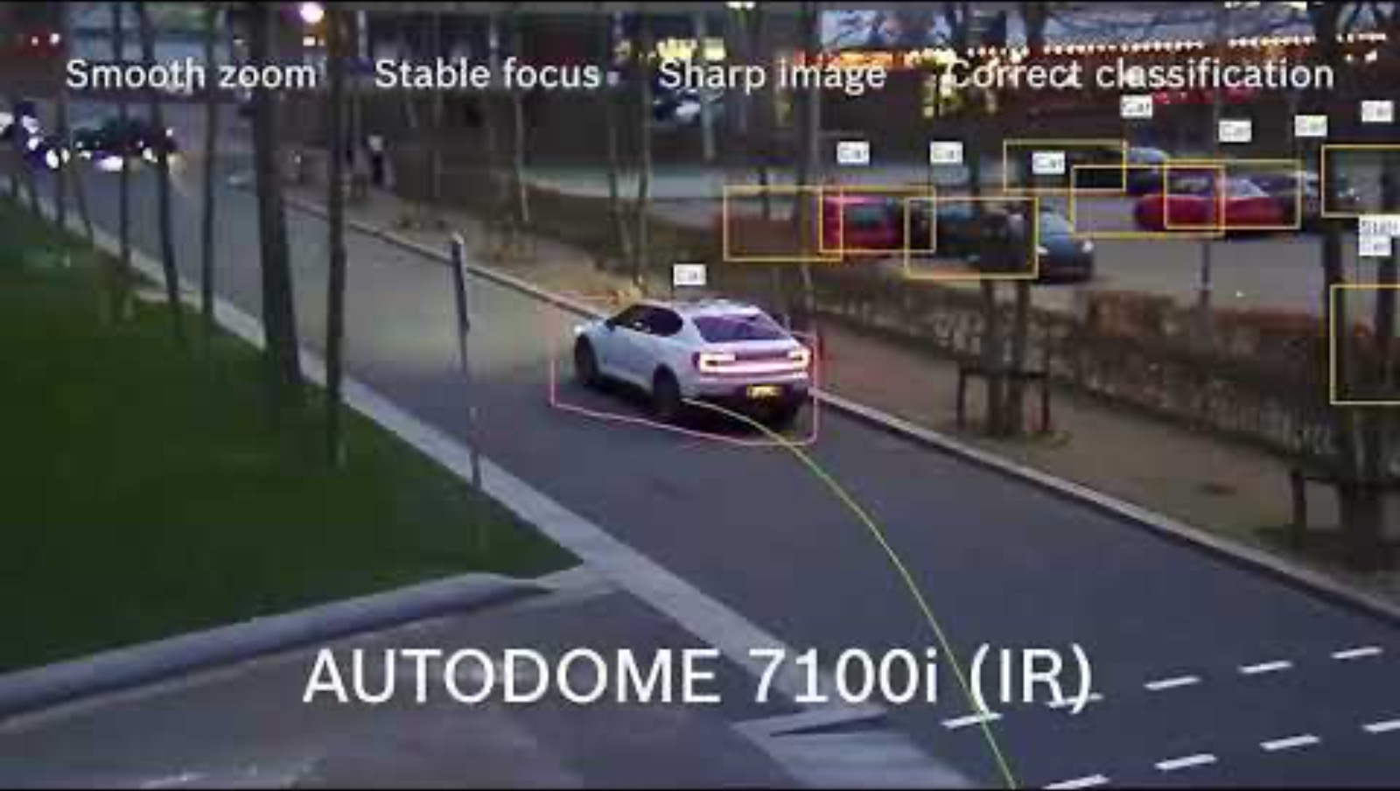
BOSCH
차량 트래킹 (카메라 zoom, tilting)

Slide 31
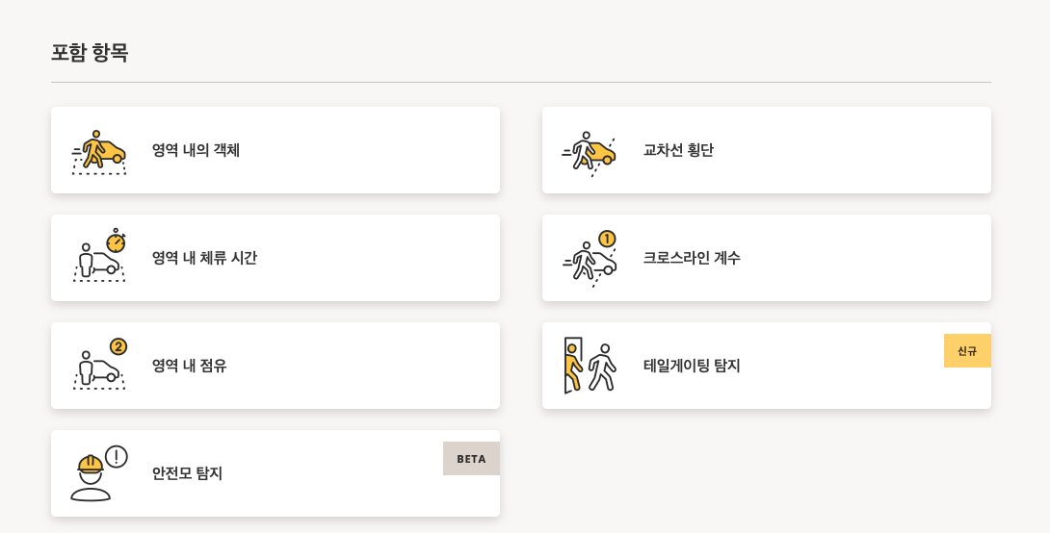
AXIS

Slide 32
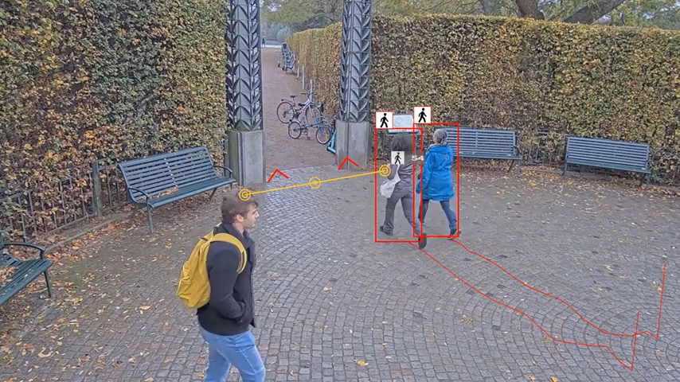
AXIS

Slide 33
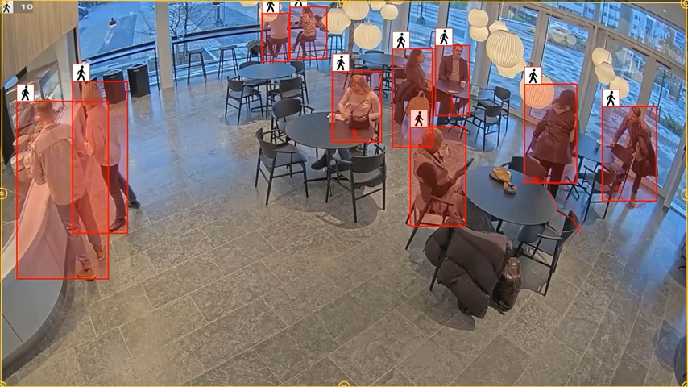
AXIS

Slide 34
국외기업 조사 분석 인사이트
VMS (Video Management Service) 기반 커스터마이징 된 지능형 CCTV 제공
BOSCH
AXIS
AVIGILON
…
다양한 종류의 카메라 활용
4K 고화질 카메라
열화상 카메라
적외선 카메라

Slide 35
기술 발전 흐름 시장에 공개된 서비스 기반 하여
국내
Step | 기술 흐름 | 특징 | 기업 예시
1 | 녹화 중심 | DVR/NVR, 저장형 | 대부분 구형 시스템
2 | 객체 인식 | 침입/사람/차량 인식 | 아이디스, LG U+
3 | 엣지 AI | NPU, 실시간 분석 | 한화비전, 피플앤드테크놀러지
4 | 통합 플랫폼 | 영상+출동+통계 | KT텔레캅, SK쉴더스
5 | 멀티모달 분석 | Prompt 기반, 대화형 탐색 | ANTLAB, PIA
해외
Step | 기술 흐름 | 특징
1 | 녹화 중심 | DVR/NVR, 저장형
2 | 객체 인식 | 침입/사람/차량 인식
3 | VMS | 다기능 종합 시스템 (영상 + 통계)
4 | 맞춤형 플랫폼 | 필요 기능 선택하여 활용

Slide 36
연구 동향
01

Slide 37
지능형 CCTV 최신논문(1/5)
Learning Memory-guided Normality for Anomaly Detection (Hyunjong Park et al., CVPR 2020)
기존 방식의 문제점
일반적인 이상 탐지 CNN 모델은 입력 영상을 재구성(reconstruction)하는 방식으로 정상 패턴을 학습할 때 다양성을 제대로 고려하지 못함
강력한 CNN의 재구성 능력으로 비정상 영상도 정상처럼 복원되는 문제점
Contributions
메모리 모듈이라는 개념 도입(딥러닝형 background subtraction filter), 즉 정상 영상의 다양한 패턴을 여러 개의 프로토타입으로 저장함
메모리 모듈이 작동하도록 추가적인 학습 손실 함수 도입
Feature compactness loss : 각 영상의 특징이 해당되는 메모리 항목과 가깝게 만듬.
Feature separatenss loss : 각 영상 특징과 두번째로 유사한 메모리 항목과는 거리를 두도록 하여, 메모리 항목들이 서로 충분히 구분되게 함.
참고링크 https://www.google.com/search?q=Learning+Memory-guided+Normality+for+Anomaly+Detection&oq=Learning+Memory-guided+Normality+for+Anomaly+Detection&gs_lcrp=EgZjaHJvbWUqBggAEEUYOzIGCAAQRRg7MgYIARBFGD0yBggCEEUYPNIBBzIwMWowajeoAgCwAgA&sourceid=chrome&ie=UTF-8

Slide 38
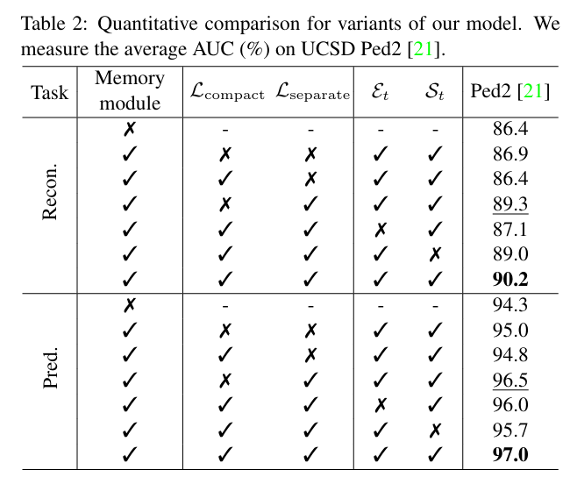
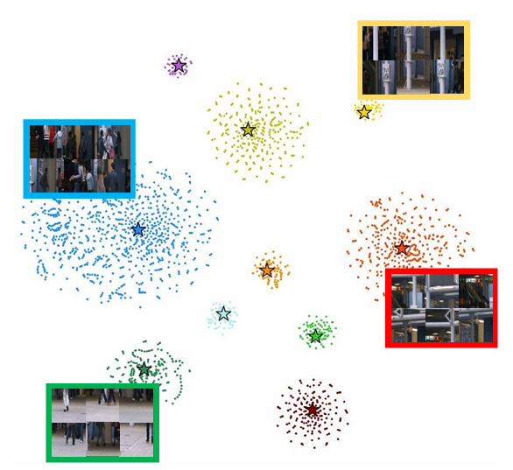
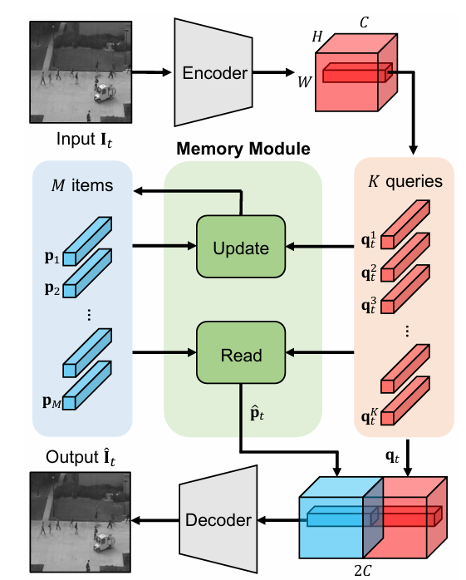
지능형 CCTV 최신논문(1/5)
Learning Memory-guided Normality for Anomaly Detection (Hyunjong Park et al., CVPR 2020)
메모리 모듈 시각화
메모리 모듈 : 정상패턴(p_i)
Read : 유사도를 계산
Update : 메모리를 계속 업데이트
Recon. : autoencoder
Pred. : 미래 프레임 예측 (프레임 decoder)
Et​ : Weighted reconstruction error / memory update or not
St : Abnormality Score(메모리거리/재구성/예측오차)
참고링크 https://www.google.com/search?q=Learning+Memory-guided+Normality+for+Anomaly+Detection&oq=Learning+Memory-guided+Normality+for+Anomaly+Detection&gs_lcrp=EgZjaHJvbWUqBggAEEUYOzIGCAAQRRg7MgYIARBFGD0yBggCEEUYPNIBBzIwMWowajeoAgCwAgA&sourceid=chrome&ie=UTF-8

Slide 39
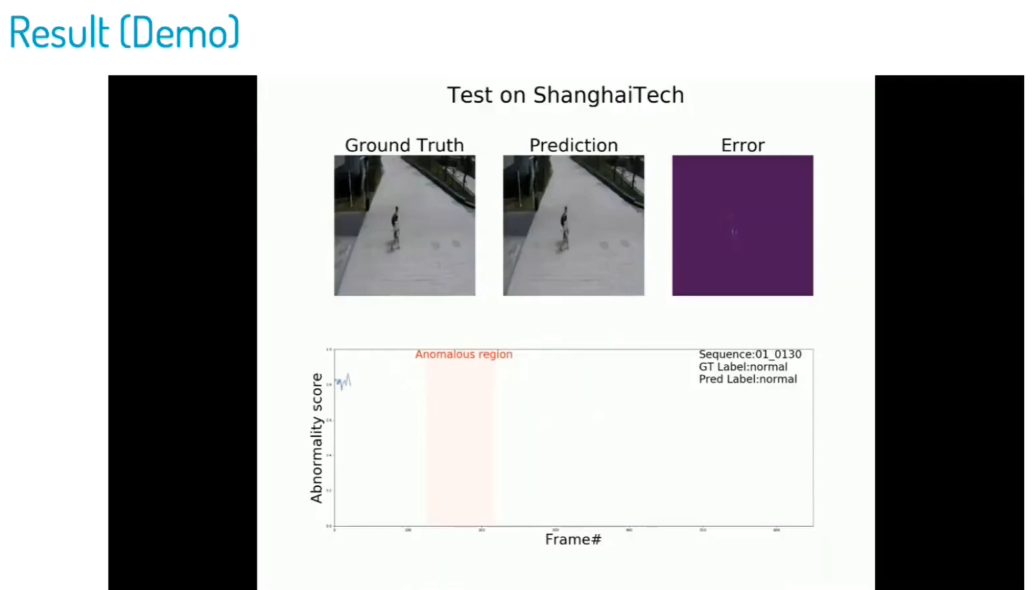
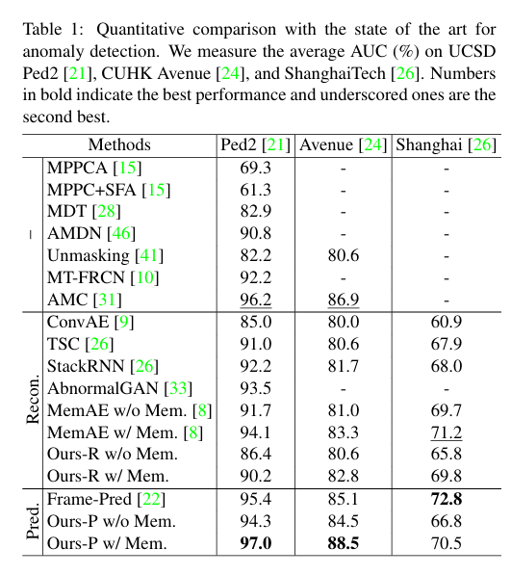
지능형 CCTV 최신논문(1/5)
Learning Memory-guided Normality for Anomaly Detection (Hyunjong Park et al., CVPR 2020)

Slide 40
지능형 CCTV 최신논문(2/5)
Anomaly Detection in Video via Self-Supervised and Multi-Task Learning (Mariana-Iuliana Georgescu et al., CVPR 2021)
기존 방식의 문제점
비디오 이상 탐지는 “훈련 시 정상 데이터만 주어지고, 테스트 시 정상과 비정상을 구분”해야 하는 어려운 문제임.
많은 기존 연구가 “프레임 재구성” 또는 “미래 프레임 예측” 등 단일 프록시(Proxy) 과업을 학습하여, 오차가 크면 이상으로 간주하는 방식이었는데, 하나의 과업만으로는 비정상 행동을 충분히 포착하기 어렵다는 한계가 있음
Contributions
Arrow of Time (시간의 방향 예측) : 입력된 객체 시퀀스가 정방향인지 역방향인지 구분함
Motion Irregularity (운동 불규칙성 예측) : 정상 움직임, 비정상 움직임 구분
Middle Bounding Box Prediction (중간 프레임 객체 복원) : 과거와 미래 프레임을 통해 중간 프레임 복원 학습
Knowledge Distillation (지식 증류)
참고링크
https://openaccess.thecvf.com/content/CVPR2021/papers/Georgescu_Anomaly_Detection_in_Video_via_Self-Supervised_and_Multi-Task_Learning_CVPR_2021_paper.pdf

Slide 41
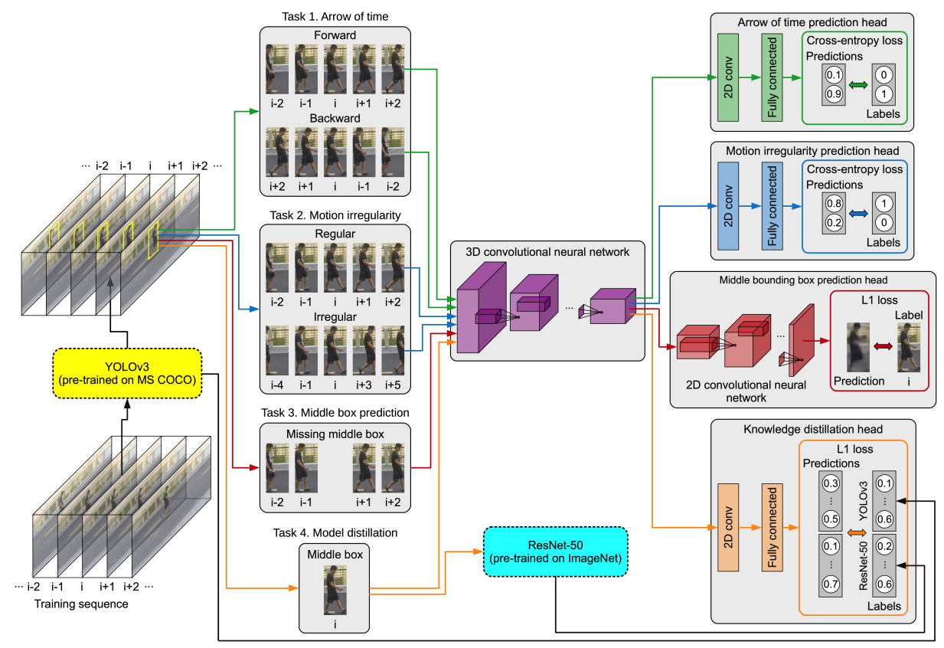
지능형 CCTV 최신논문(2/5)
Anomaly Detection in Video via Self-Supervised and Multi-Task Learning(Mariana-Iuliana Georgescu et al., CVPR 2021)
1. Yolov3로 객체 검출 2. 객체 중심 시퀀스 구성 (5~7장)
- 검출된 객체 부분만 잘라 연속된 이미지 만든 후 3D CNN입력
3. 3D CNN 및 네 가지 예측함
- 시퀀스 형태(시간축+공간축)입력 받아 내부 특징 추출
(1) Arrow of Time
(2) Motion Irregularity
(3) Middle Bounding Box Prediction(박스예측 regression)
(4) Model Distillation
미리 학습된 ResNet-50 분류 와 yolov3 검출 모델이 준 정보를
3D CNN이 모사하도록 학습함(클래스확률, 검출정보) -> 3D CNN
참고링크
https://openaccess.thecvf.com/content/CVPR2021/papers/Georgescu_Anomaly_Detection_in_Video_via_Self-Supervised_and_Multi-Task_Learning_CVPR_2021_paper.pdf

Slide 42
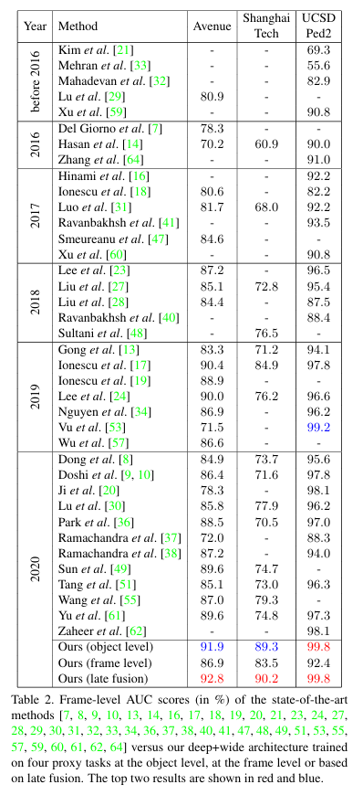
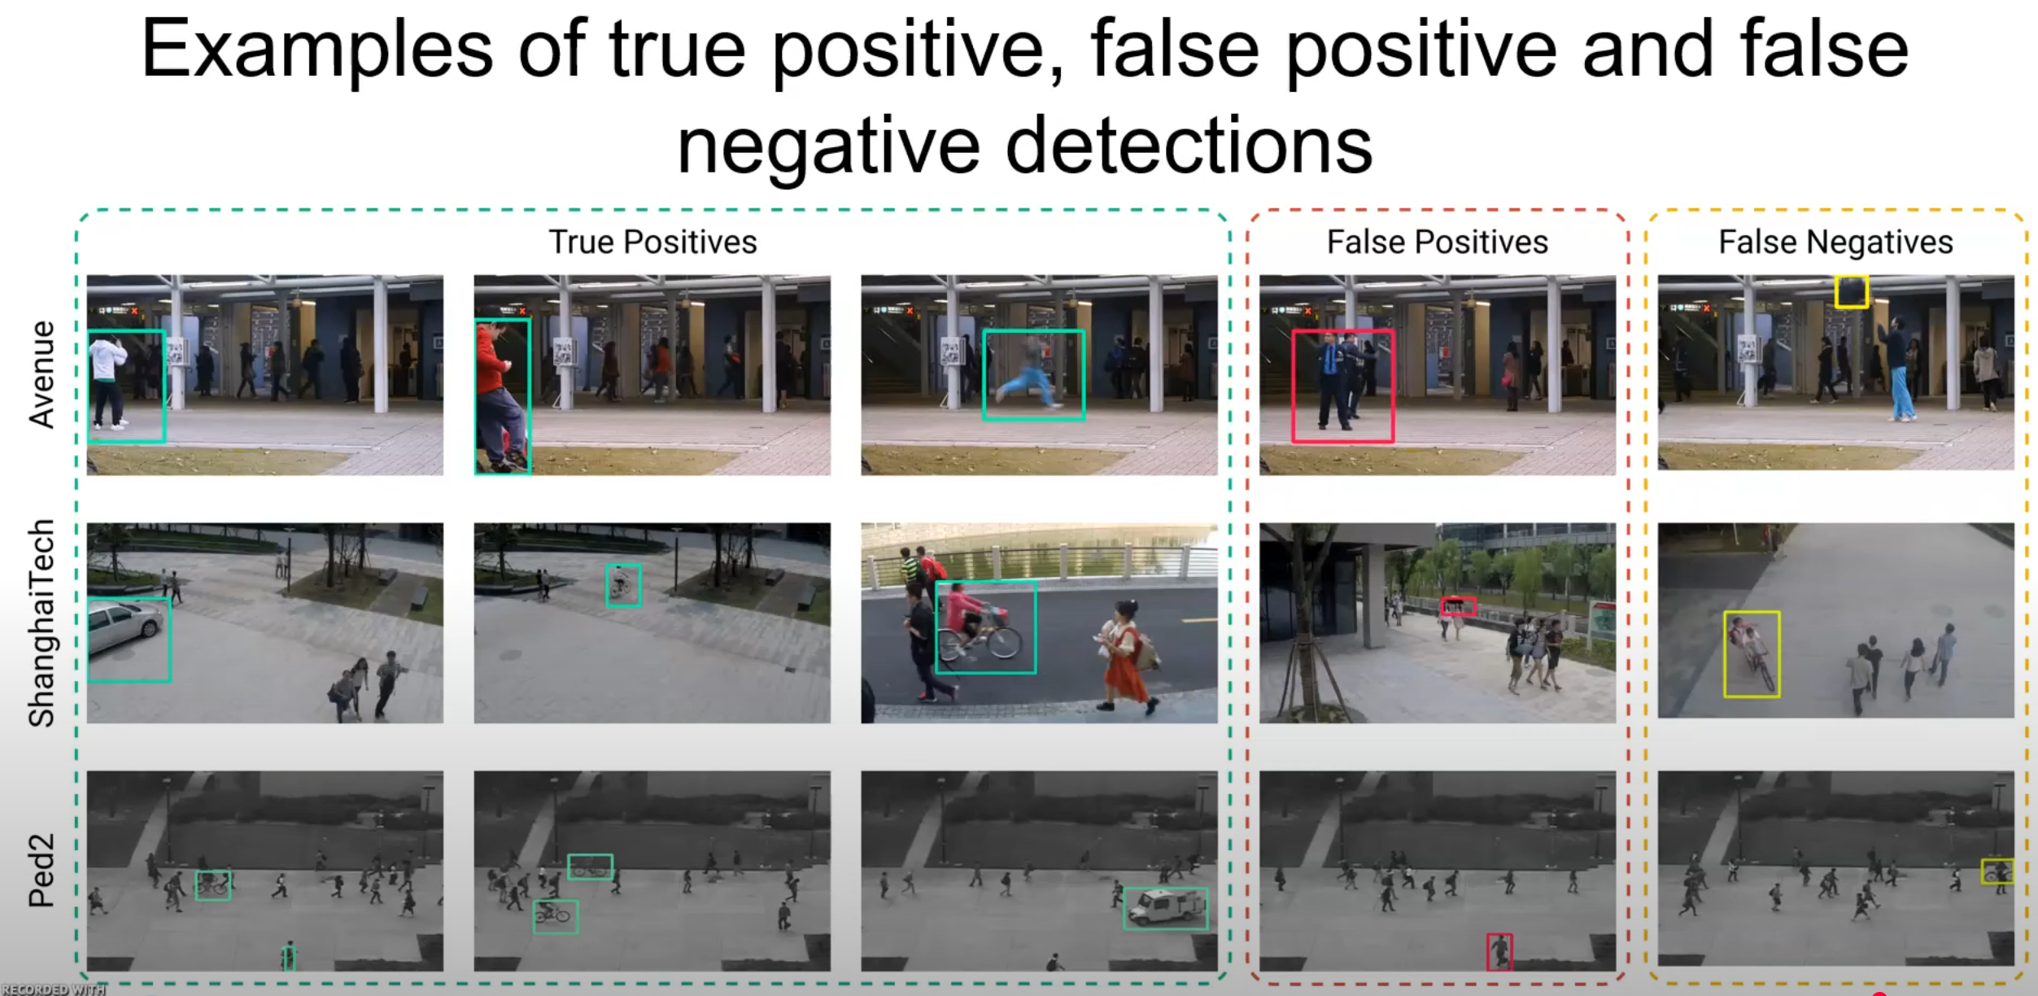
지능형 CCTV 최신논문(2/5)
Anomaly Detection in Video via Self-Supervised and Multi-Task Learning(Mariana-Iuliana Georgescu et al., CVPR 2021)
참고링크
https://openaccess.thecvf.com/content/CVPR2021/papers/Georgescu_Anomaly_Detection_in_Video_via_Self-Supervised_and_Multi-Task_Learning_CVPR_2021_paper.pdf

Slide 43
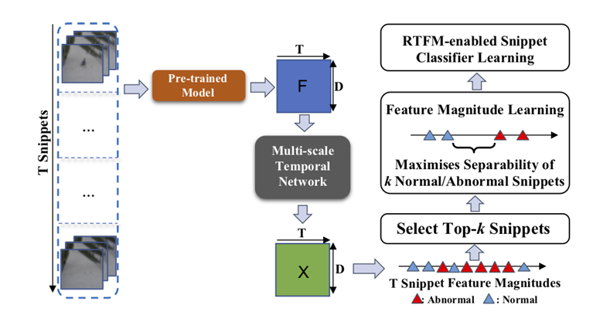
지능형 CCTV 최신논문(3/5)
Weakly-Supervised Video Anomaly Detection With Robust Temporal Feature Magnitude Learning (Yu Tian et al., ICCV 2021)
기존 방식의 문제점
학습편향 : 기존 MIL(Multiple Instance Learning) 방법은 영상 레벨 라벨만 사용, 이상이벤트가 희소한 경우 정상데이터로 편향
미세한 이상 탐지 어려움 : 정상과 이상에 대한 차이가 미미하여 분리 어려움
시간적 종속성 반영 부족 : 영상 내 시간적 연속성 미 반영
Contributions
Top-k MIL 접근법(Feature Magnitude) : 영상에서 피처 크기가 가장 큰 k개의 스니펫을 선택 후 분리
시간 특성학습
PDC(Pyramid of Dilated Convolutions) : 다양한 시간 범위의 로컬 정보를 캡처하여 학습함
시간 축 방향으로 dilation rate를 1,2,4 주어 서로 다른 길이의 시간 맥락 포착
TSA(Temporal Self-Attention) : 영상 전체의 글로벌한 시간적 의존성을 반영하여, 스니펫 간 상호 관계를 학습함
글로벌한 시간적 의존성 학습 위해, Self-attention 기법을 통해 모델링함
참고링크 https://openaccess.thecvf.com/content/ICCV2021/papers/Tian_Weakly-Supervised_Video_Anomaly_Detection_With_Robust_Temporal_Feature_Magnitude_Learning_ICCV_2021_paper.pdf

Slide 44
지능형 CCTV 최신논문(3/5)
Weakly-Supervised Video Anomaly Detection With Robust Temporal Feature Magnitude Learning (Yu Tian et al., ICCV 2021)
기존 방식의 문제점
학습편향 : 기존 MIL(Multiple Instance Learning) 방법은 영상 레벨 라벨만 사용, 이상이벤트가 희소한 경우 정상데이터로 편향
미세한 이상 탐지 어려움 : 정상과 이상에 대한 차이가 미미하여 분리 어려움
시간적 종속성 반영 부족 : 영상 내 시간적 연속성 미 반영
Contributions
Top-k MIL 접근법(Feature Magnitude) : 영상에서 피처 크기가 가장 큰 k개의 스니펫을 선택 후 분리
시간 특성학습
PDC(Pyramid of Dilated Convolutions) : 다양한 시간 범위의 로컬 정보를 캡처하여 학습함
시간 축 방향으로 dilation rate를 1,2,4 주어 서로 다른 길이의 시간 맥락 포착
TSA(Temporal Self-Attention) : 영상 전체의 글로벌한 시간적 의존성을 반영하여, 스니펫 간 상호 관계를 학습함
글로벌한 시간적 의존성 학습 위해, Self-attention 기법을 통해 모델링함
참고링크 https://openaccess.thecvf.com/content/ICCV2021/papers/Tian_Weakly-Supervised_Video_Anomaly_Detection_With_Robust_Temporal_Feature_Magnitude_Learning_ICCV_2021_paper.pdf

Slide 45
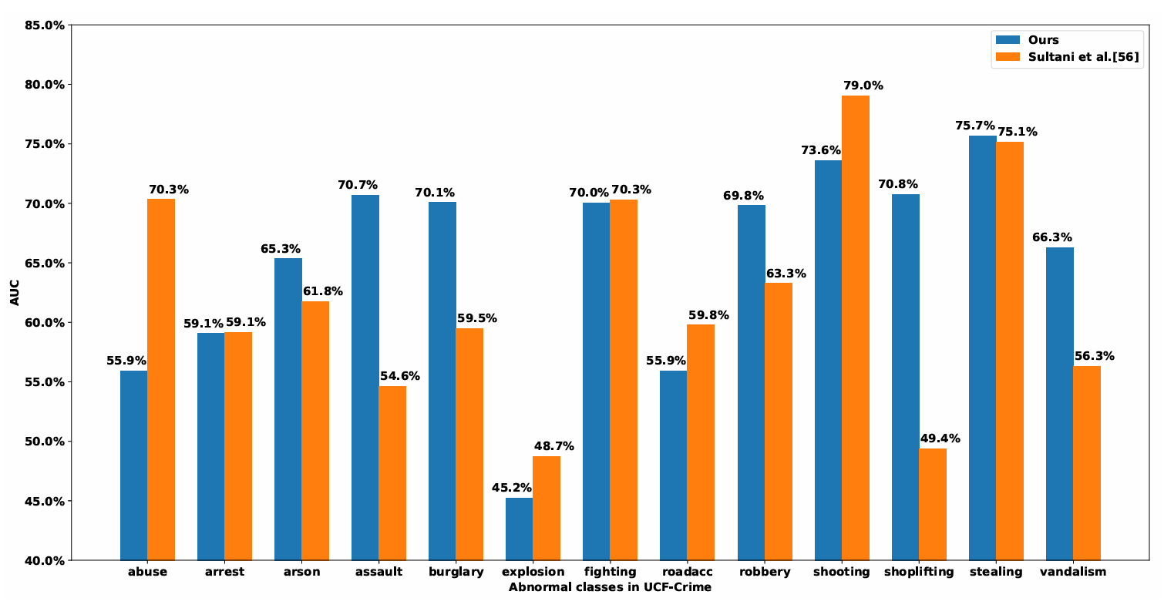
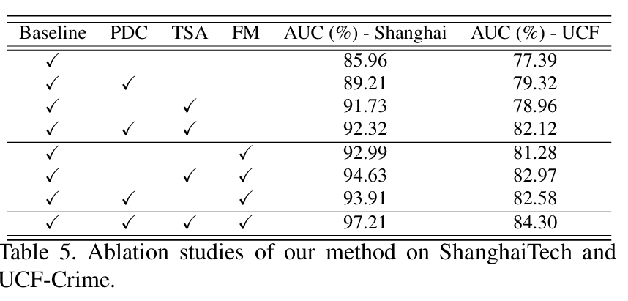
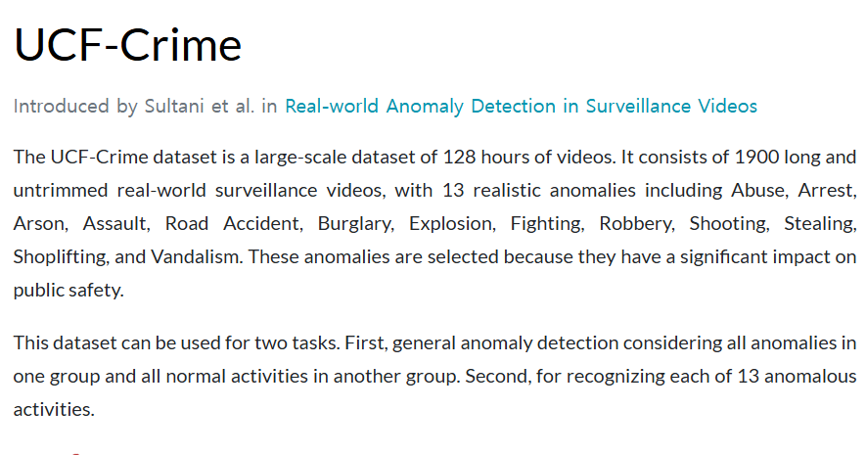
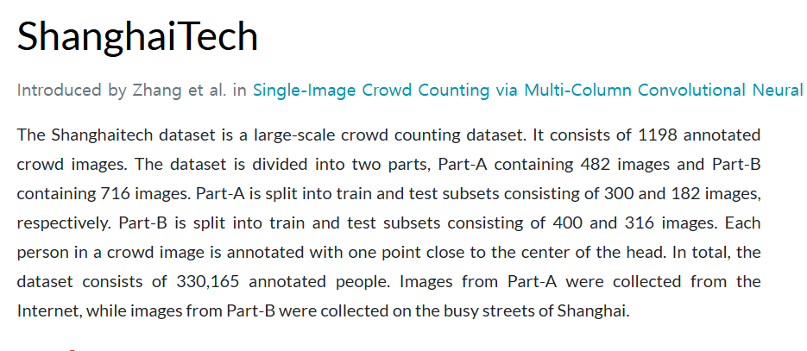
지능형 CCTV 최신논문(3/5)
범죄영상 포함된 비디오 데이터셋
- 128시간 분량, 1900개 분할영상
이상행동 검출을 위해 만들어진 벤치마크
- 437개의 영상으로 구성됨
참고링크 https://openaccess.thecvf.com/content/ICCV2021/papers/Tian_Weakly-Supervised_Video_Anomaly_Detection_With_Robust_Temporal_Feature_Magnitude_Learning_ICCV_2021_paper.pdf

Slide 46
지능형 CCTV 최신논문(4/5)
Generating Anomalies for Video Anomaly Detection with Prompt-Based Feature Mapping (Zuhao Liu et al., CVPR 2023)
기존 방식의 문제점
기존의 영상이상 탐지 방법은 정상 영상의 분포를 학습 후, 재구성 또는 미래 프레임 예측 시 발생하는 오차를 이용해 이상을 감지하는데, 딥러닝 모델의 일반화 능력으로 인해 정상 영상만 학습했음에도 불구하고 비정상 영상까지 정상처럼 재구성되어 이상탐지가 어려움.
가상 데이터셋을 통한 학습이 실제 상황의 특성을 모두 반영하기는 어려움
Contributions
Prompt-based Feature Mapping Framework (PFMF)
VAE(Variation Autoencoder)을 활용하여 가상 데이터셋에서 이상상황의 특징 추출하고, 이를 anomaly prompt와 결합함.
정상 영상에서 추출한 특징과 anomaly prompt를 결합해서 이상 특징으로 변환하도록 학습 시킴
Mapping Adaptation Branch 도입:
Anomaly classifier : 영상 장면에서 정상과 이상을 구분하는 역할
Domain classifier : 가상 이상 데이터셋과 실제 이상 데이터셋 사이의 차이를 줄이는 역할
참고링크 https://openaccess.thecvf.com/content/CVPR2023/papers/Liu_Generating_Anomalies_for_Video_Anomaly_Detection_With_Prompt-Based_Feature_Mapping_CVPR_2023_paper.pdf

Slide 47
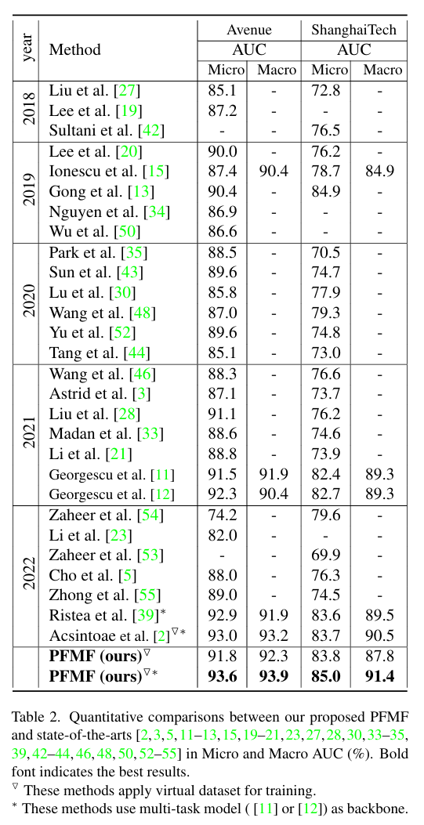
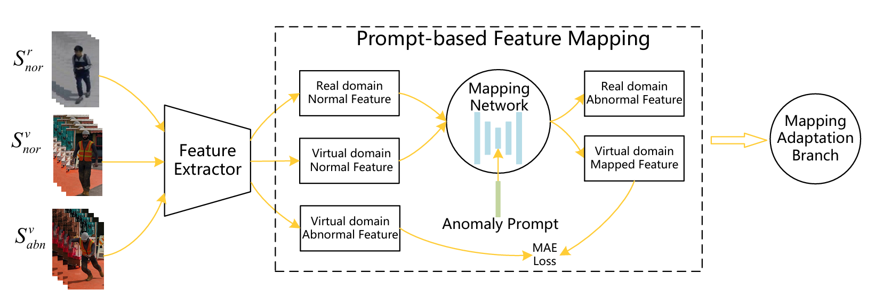
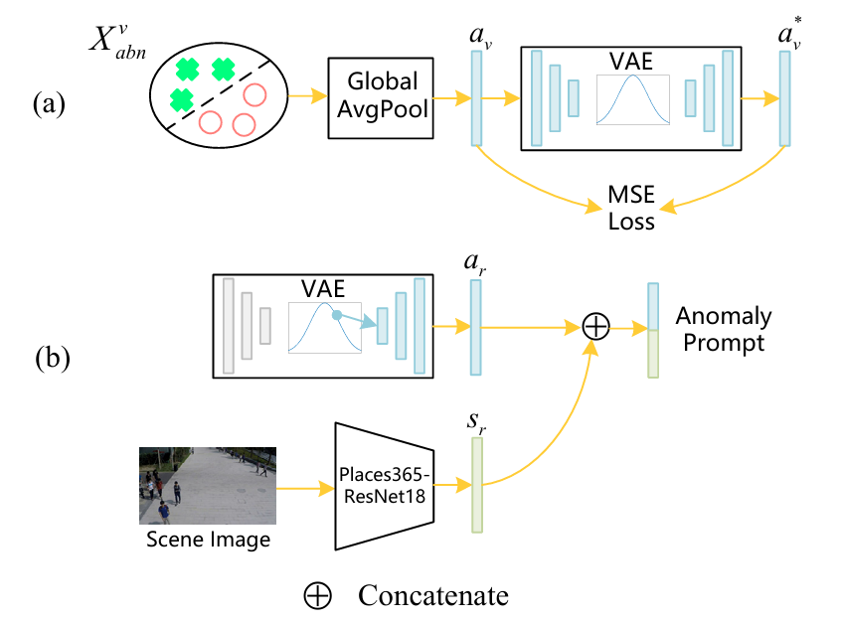
지능형 CCTV 최신논문(4/5)
Generating Anomalies for Video Anomaly Detection with Prompt-Based Feature Mapping (Zuhao Liu et al., CVPR 2023)
참고링크 https://openaccess.thecvf.com/content/CVPR2023/papers/Liu_Generating_Anomalies_for_Video_Anomaly_Detection_With_Prompt-Based_Feature_Mapping_CVPR_2023_paper.pdf

Slide 48
지능형 CCTV 최신논문(5/5)
VFP290K: A Large-Scale Benchmark Dataset for Vision-based Fallen Person Detection (NeurIPS ,2021)
기존 방식의 문제점
정상 데이터에만 의존하는 접근법,
제한된 데이터셋
정밀한 시간적 주석 필요
Contributions
약한 지도 학습 접근법 제안: 비디오 수준의 레이블만 사용하고 비디오가 이상을 포함하는지 여부만 표시
다중 인스턴스 학습 순위 프레임워크를 통해 이상탐지 모델 학습
대규모 실제 감시 비디오 데이터셋 구축(UCF-Crime)
1900개의 긴 편집되지 않은 실제 감시 비디오
13가지 현실적인 이상행동 포함(폭행, 교통사고, 강도, 방화)
참고링크 https://openreview.net/forum?id=y2AbfIXgBK3

Slide 49
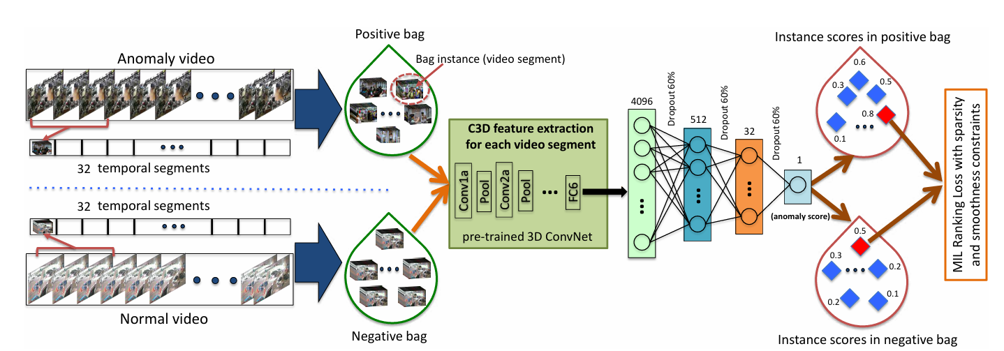
지능형 CCTV 최신논문(5/5)
VFP290K: A Large-Scale Benchmark Dataset for Vision-based Fallen Person Detection (NeurIPS ,2021)
1. 입력 영상을 32개의 세그먼트로 구성함 2. 3D CNN을 통해 16프레임 단위로 특징 벡처 추출
3. BAG 구분
- Positive bag : 적어도 하나 이상의 세그먼트가 이상일 가능성
- Negative bag : 모든 세그먼트가 정상
4. MIL(Multiple Instance Learning) RANKING LOSS
- Positive, Negative Bag 에서 가장 높은 점수를 받은 세그먼트
비교하여, 이상 영상 세그먼트의 점수가 정상 영상 세그먼트보
다 높도록 학습하는 ranking 기반 손실 함수로 학습
5. 이벤트가 짧게 나타나므로 이상 점수가 높아지도록 가중치 조절
6. 최종 학습 후 각 세그먼트마다 최종 이상 점수 산출
참고링크 https://openreview.net/forum?id=y2AbfIXgBK3

Slide 50
Zeroshot/Foundation/Multimodal 기반 지능형 CCTV 최신논문(1/2)
Open-Vocabulary Video Anomaly Detection (CVPR 2024)
기존 방식의 문제점
기존의 영상 탐지 방법은 새로운 이상 상황에 잘 대응하지 못함
이상 유형 인식 불가 : 단순히 이상 점수만 예측할 수 있고 이상 분류정보는 제공을 하지 않음
사전학습 모델 활용 부족 : CLIP 등장했음에도 VAD 연구들은 이런 모델의 제로샷 능력을 활용하지 못함
Contributions
Open-Vocabulary VAD 문제 정의 및 최초 제안 : 학습 시 보지 못한 이상 카테고리도 탐지 및 분류할 수 있음.
이상탐지와 분류의 분리된 구조 제안
Class-agnostic detection (이상이냐 아니냐 탐지)
Class-specific classification (어떤 이상인지 분류)
탐지를 위한 모듈
Temporal Adapter : 시간 흐름에 따른 프레임 간 관계
Semantic Knowledge Injection : 대형 언어 모델로부터 추출한 의미적 지식을 시각적 정보에 통합하여 탐지 강화.
참고링크 https://arxiv.org/abs/2311.07042

Slide 51
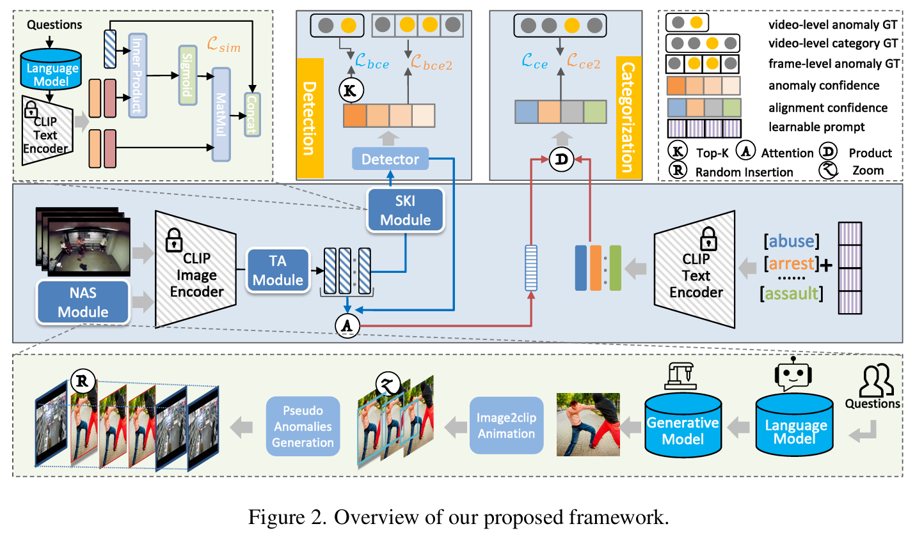
Zeroshot/Foundation/Multimodal 기반 지능형 CCTV 최신논문 (1/2)
Open-Vocabulary Video Anomaly Detection (CVPR 2024)
CLIP Image Encoder
- 입력 영상에서 일정간격으로 뽑아낸 프레임들을 CLIP
인코더에 통과시켜 고차원 벡터 변환
2. TA(Temporal Adapter) Module
- 프레임 간 시간적 흐름을 반영함
- 거리가 가까울 수록 인접도를 모델링 함
3. SKI(Semantic Knowledge Injection) Module
- 일상적인 장면 또는 이상상황에 대한 텍스트 단어 구문
미리 받아둠.
4. Detector
- 프레임 이상인지 아닌지에 대한 확률을 산출함
5. Categorization 파트
- 이상있는 프레임에 대한 비디오 전체 임베딩을 얻고
어떤 영상이 이상있는지 분류함
6. NAS(Novel Anomaly Synthesis) Module
- 훈련 시에 보지 못한 새로운 이상 범주를 맞추기 위해
LLM + Generative model을 이용해 가상의 이상 샘플
을 합성하는 모듈
Detection : 이상여부 판단 Categorization : 어떤 종류의 이상인지를 텍스트와의 유사도로 판별 NAS 모듈 : 모델이 보지 못한 이상 범주도 처리할 수 있게 가짜 샘플을 만들어 학습 범위를 확장함.
Temporal Adapter : 시간 흐름에 따른 프레임 간 관계
Semantic Knowledge Injection : 대형 언어 모델로부터 추출한 의미적 지식을 시각적 정보에 통합하여 탐지 강화.
참고링크 https://arxiv.org/abs/2311.07042

Slide 52
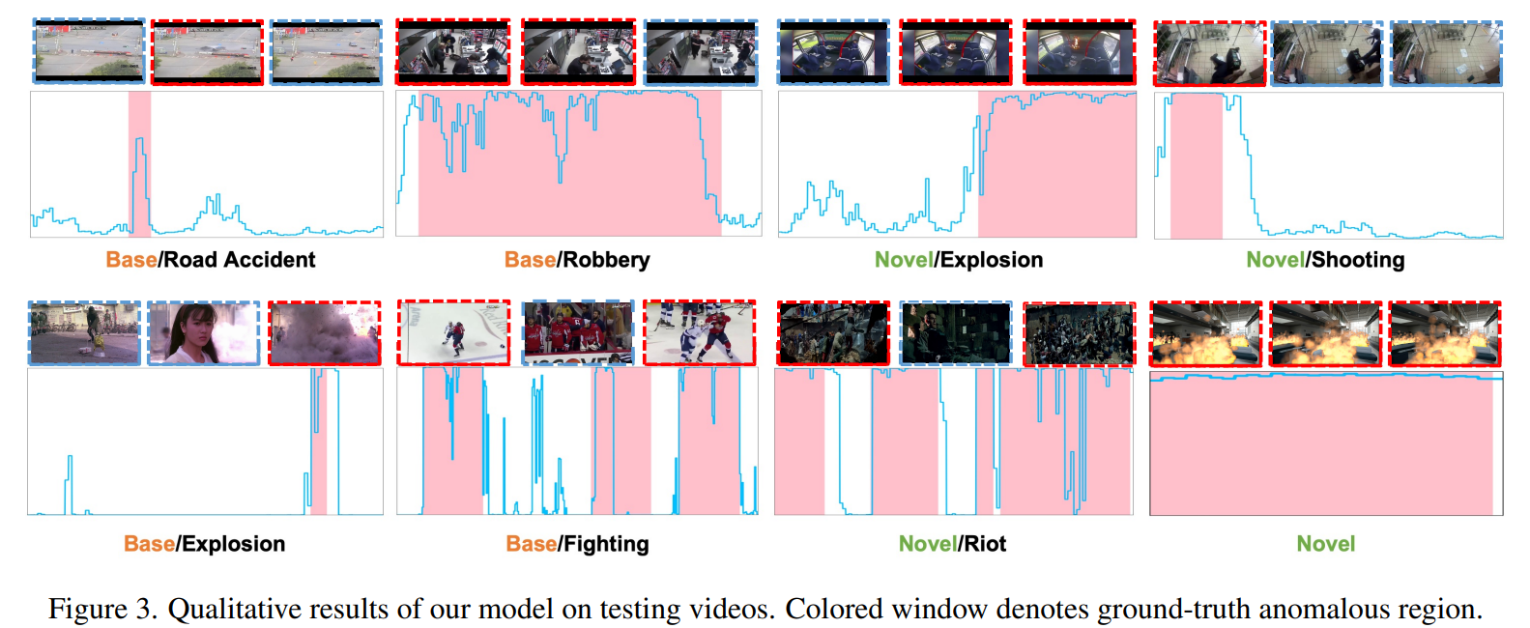
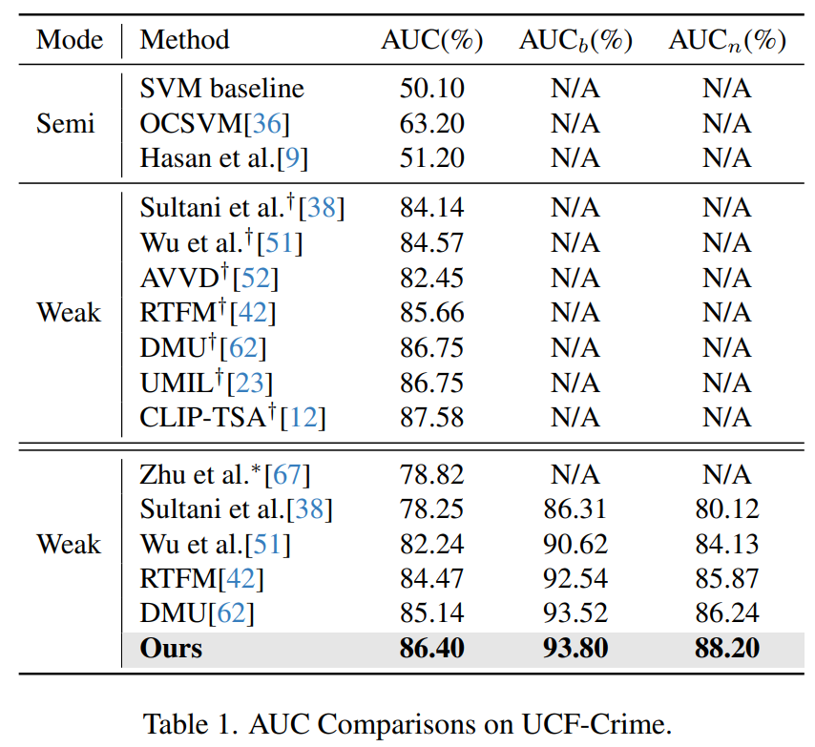
Zeroshot/Foundation/Multimodal 기반 지능형 CCTV 최신논문 (1/2)
Open-Vocabulary Video Anomaly Detection (CVPR 2024)
참고링크 https://arxiv.org/abs/2311.07042

Slide 53
Zeroshot/Foundation/Multimodal 기반 지능형 CCTV 최신논문 (2/2)
Visual Instruction Tuning (Neurips2023)
기존 방식의 문제점
이미지-텍스트 쌍은 많지만, 어떤 질문에 어떻게 답변하는 멀티모달 데이터셋은 한정적
CLIP 비전언어 모델이 등장했으나 사용자 지시에 따라 자유롭게 대화하는 형태로 확장이 어려움
Contributions
ChatGPT 기반 멀티모달 지시 데이터 자동 생성
GPT-4를 활용해 이미지 캡션 데이터셋에 있는 텍스트 객체 박스 정보를 텍스트 형태로 정리함(약 15만 8천개)
LLaVa : CLIP + Vicuna 를 연결한 대형 멀티모달 모델 제안 / 선형레이어 연결
시각인코더(CLIP) + 언어모델(Vicua)를 사용해 간단한 프로젝션 모듈로 연결 후 위에서 생성한 멀티모달 지시 데이터로 미세조정함
CLIP VS LLaVA
CLIP : 시각적 내용에 기반한 대화 (이미지 +텍스트)
LLaVA : 질문응답, 추론 ( 이미지 + 바운딩박스 정보 + gpt4 정보)
참고링크 https://arxiv.org/pdf/2304.08485

Slide 54
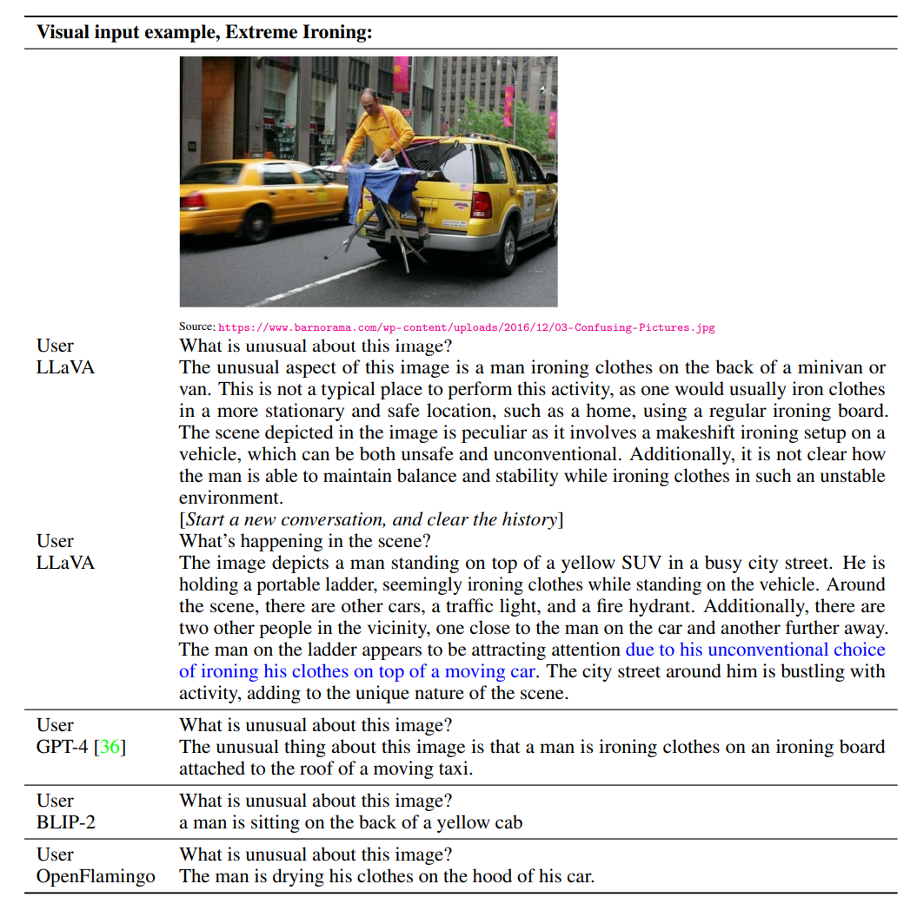
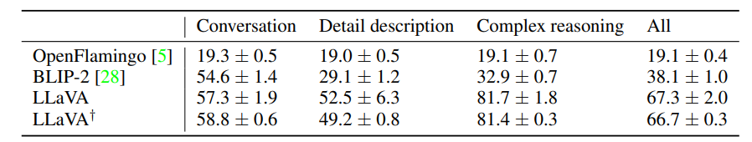
Zeroshot/Foundation/Multimodal 기반 지능형 CCTV 최신논문 (2/2)
Visual Instruction Tuning (Neurips2023)
참고링크 https://arxiv.org/pdf/2304.08485

Slide 55
지능형 CCTV 과련 최신기술 동향 요약
최근 5년간 지능형 CCTV 연구는 딥러닝 기반 이상상황 인지에 집중되며, 완전 지도학습의 어려움을 극복하기 위해 정상 행동만 학습한 뒤 이를 벗어나는 이상 탐지하는 비지도·약지도 방식이 주류를 이루고 있음
모리 네트워크, 자기지도 대리 태스크, 지식 증류 등을 활용해 정상·이상 간 차이를 극대화하고, MIL(다중 인스턴스 학습)이나 가상 이상 상황 생성을 통해 미세한 이상 징후 탐지 성능을 높이는 시도가 이어지고 있음.
모리 네트워크 : 정상 패턴을 기억하고, 새로운 상황이 이 기억과 얼마나 다른지 측정해 이상을 감지하는 방법
자기지도 대리 태스크 : 명시적인 라벨없이도 영상의 일부를 가리고 예측하는 부가 작업을 통해 스스로 정상 패턴을 학습하는 방법
MIL(다중 인스턴스 학습) 전체 영상에 “이상있음/없음“ 정도의 대략적인 라벨만 주고 AI가 스스로 어느 부분이 정확히 이상한지 찾아내도록 훈련하는 방식
YOLO 계열 객체 탐지기 등의 기술 발전으로 침입자·수상한 물체 추적이 고도화되어 대규모 스마트 시티에서 연속 추적 및 동선 파악이 가능해짐
군중 밀집지역 분석, 폭력행위 감지, 화재·교통사고 예측 모델 등 특화 연구들이 활발히 진행됨
이상행동 중심 딥러닝 기법과 실시간 처리·경량화를 동시에 추진하는 추세이며, 향후 엣지 컴퓨팅 최적화, 통합 모니터링, 설명가능한 AI, 프라이버시 보호 연합학습 등의 개념이 접목되어 더욱 안전하고 효율적인 지능형 CCTV 보안망으로 발전할 전망임
참고링크 https://github.com/om-ai-lab/OmAgent?tab=readme-ov-file

Slide 56
특허 동향
01

Slide 57
지능형 CCTV 국내특허 동향
이상행동 탐지
투윈스컴
2017년 등록된 국내 특허 KR 101793636 B1, 한 개의 CCTV 시스템에서 화재, 침입, 물체 유기, 차량번호 등 여러 이벤트를 통합 감지를 함
SK텔레콤
위치기반 서비스를 이용한 CCTV 카메라 장치와 안전관제 센터 서버, 그를 포함한 지능형 보안 시스템 및 그 방법
위치기반 지능형 보안 시스템은 위험상황 발생 시 가입자의 위치정보를 파악해 가장 가까운 CCTV 카메라와 자동 동기화함으로써 안전관제 센터에서 실시간 모니터링 및 제어를 가능하게 하는 솔루션.
한국레이더시스템
- CCTV 감시장치 지능형 관세 시스템 제어방법
- 망분리서버를 통해 내부망의 센터 보안서버에서 생성된 저화질·저용량 영상 및 각종 이벤트 데이터를 외부망 센터서버로 안전하게 중계하는 CCTV 지능형 관제시스템 제어방법임. 외부망 센터서버는 이렇게 수신된 데이터를 등록자 스마트폰이나 외부통합방범센터, 실종자 찾기 전용 서버 등에 전송하여 효율적인 관제를 지원함.
참고링크
https://patents.google.com/patent/KR101793636B1/ko
https://www.kipris.or.kr/khome/search/searchResult.do
https://www.kipris.or.kr/khome/search/searchResult.do

Slide 58
지능형 CCTV 국내특허 동향
객체 추적 및 식별
이노뎁주식회사
CCTV 프로젝션 모델을 이용한 CCTV 영상의 객체 추적 방법(KR 10-2295183), 화면좌표계와 지면좌표계 사이의 좌표계 변환을 통해 객체 추적 정확도 개선
엠제이비전테크
CCTV 영상 기반 딥러닝을 이용한 다중객체 검출 시스템(KR 10-2479516), 3x3 컨볼루션 계층 및 1x1 컨볼루션 계층이 조합된 신경망을 이용한 객체 검출
범죄 방지 추적
오현물류주식회사
시시티브이를 이용한 물류 분실 방지 및 출고 제품 확인 방법(등록번호 KR10-1049975), 작업자 스캐너와 CCTV 영상을 연계해 물품 분류 단계별로 도난을 방지하는 기술
참고링크
https://patentimages.storage.googleapis.com/fd/da/42/45b6bdc3c429fe/KR102295183B1.pdf
https://www.ntis.go.kr/outcomes/popup/srchTotlPtnt.do?cmd=get_contents&rstId=PTO-2019-00211794154
https://patentimages.storage.googleapis.com/2e/a1/7e/9c92c6632691de/KR101049976B1.pdf#:~:text=전체 청구항 수 %3A 총,40)로 물품의 바코드를 스캐닝하여

Slide 59
지능형 CCTV 국내특허 동향
교통과제
라이브시큐
IOT 기반의 지능형 CCTV 장치 및 이를 이용한 관제 시스템, 교통신호 제어기와 연결된 CCTV로 가상선을 그어 신호위반 차량을 자동 검지하고 증거 영상을 전송하는 기술을 제공
관제
아성글로벌
객체를 촬영하는 감시카메라, 영상정보를 기초로 딥러닝 기반의 기계학습을 통하여 객체의 인식정보를 분석하는 부분으로 나누고 인공지능형 CCTV를 이용한 객체검출 수행
참고링크 https://patents.google.com/patent/KR102060273B1/en https://patentimages.storage.googleapis.com/33/d1/f6/29fafe3ce8344b/KR102143029B1.pdf#:~:text=,%EC%88%98%ED%96%89%ED%95%A0%20%EC%88%98%20%EC%9E%88%EB%8A%94%20%ED%9A%A8%EA%B3%BC%EA%B0%80%20%EC%9E%88%EB%8B%A4

Slide 60
지능형 CCTV 국내특허 동향
국내 출원 추이 및 특성
최근 10년간 기존의 단순 감시용 CCTV에서 네트워크에 연결되고 인공지능 기술을 탑재한 지능형 CCTV로 발전하면서, 특허출원이 꾸준히 증가함.
초기에는 범죄 방지와 추적 분야에 집중되었던 특허가 객체식별, 데이터보안, 재난 감시 등 다양한 영역으로 확장되고 있음.
2015년 이후 급격한 성장세를 보이며 특허청 자료에 따르면, 2015년 15건에 불과했으나, 2016년에 42건으로 급증하고 2015-2018년 출원인별 동향을 살펴보면 중소기업이 104건으로 다수를 차지했고 개인이 45건 대학이 16건 순으로 조사됨.
2015년부터 2019년까지의 분석에서도 중소기업이 67건(46%)으로 가장 많은 비중을 차지했으며, 개인 44건(30%), 대학연구소 27건(19%), 공공기관 5건(4%), 대기업 2건(1%) 나타남.
대기업보다 중소기업과 개인이 지능형 CCTV 분야의 특허출원을 주도하고 있음
참고링크
https://www.e-patentnews.com/6854
https://www.kipo.go.kr/ko/kpoBultnDetail.do?ntatcSeq=17306&aprchId=BUT0000029&searchCondition=&pageIndex=&sysCd=&menuCd=SCD0200618
https://www.e-patentnews.com/6854

Slide 61
국내기업 Vision 기반 Zero-Shot Learning 및 Foundation Model
LLM/제로샷/파운데이션 모델
삼성전자
2021년 미국특허 US10810494B2: “Systems, methods, and computer program products for extending, augmenting and enhancing searching and sorting capabilities by learning and adding concepts on the fly”
새로운 객체를 훈련 데이터 없이 식별하거나​, 기존 지식으로 장면을 이해하여 사람 행동을 설명/예측하는 LLM 기반 기술 개발함
LG전자
제로샷 이미지 캡션 생성 시스템
시각-언어 멀티모달 AI에 주력하여, 사람이 처음 보는 이미지를 바로 설명하는 제로샷 캡셔닝 기술​과 다양한 입력(스케치 등)으로 이미지를 검색하는 기술을 확보
대기업에서는 거대멀티모달을 통해 적용할 수 있는 특허에 집중하고, 단일 모델을 통해 단일 작업을 하는 곳에서는 중소기업이 특허를 작성 중에 있음.
참고링크
https://patents.google.com/patent/US10810494B2/en https://www.koreatimes.co.kr/www/tech/2025/03/129_353240.html#:~:text=LG%20said%20the%20service%20is,knowledge%2C%20just%20as%20humans%20do

Slide 62
국제특허 동향
객체추적 및 식별
Seagate Technology (미국)
2022년 미국 특허 US 11,526,999: 복수의 카메라로 동일 객체를 연속 추적하는 시스템
여러 카메라 시점에서 패턴 인식 모듈들이 영상 내 객체를 식별하고 고유 추적 ID를 부여합니다. 식별된 객체의 이미지들을 프레임별로 모아 데이터베이스화하고, 새로운 프레임에서 추출된 객체 영상과 기존 데이터베이스를 비교 매칭하여 동일 객체인지 판단함
Bosch (유럽/미국)
2021년 미국 특허 US 11,153,534: 자동 추적 카메라의 가상 마스킹 기술
이 시스템은 팬틸트줌(PTZ) 카메라로 움직이는 목표 객체를 추적하면서, 사용자가 가상 마스크 영역을 설정한 구역은 추적 대상에서 제외하거나 관심도를 낮춥니다. 예를 들어 사생활 보호가 필요한 영역이나 반복적으로 오경보를 일으키는 영역(나무 흔들림 등)을 가상 마스크로 지정하면, 카메라가 해당 구역은 무시하고 중요 영역에서의 객체만 자동추적
참고링크
https://insights.greyb.com/seagatetechnology-patents/
https://patents.justia.com/patent/11153534

Slide 63
국제특허 동향
얼굴인식
Clearview AI (미국)
2022년 미국 특허 US 11,250,266: 공개 인터넷상의 인물 얼굴 데이터를 대규모로 수집·매칭하여 실시간으로 개인에 대한 정보를 제공하는 플랫폼에 관한 특허
Methods for providing information about a person based on facial recognition
안면 인식을 통해 실시간으로 사람에 대한 정보를 제공하고 이를 다양한 분야에 활용하는 방법에 관한 공개
Apple (미국)
2024년 미국 특허 US 12,154,386: 안면인식과 신체 특징 데이터를 결합하여 신원을 식별하는 홈 보안 시스템에 관한 특허
참고링크
https://uspto.report/patent/grant/11,250,266#google_vignette` https://www.cepro.com/security/surveillance-cameras/apple-patent-unveils-security-system-using-facial-recognition-and-body-associated-data/#:~:text=U,recognition alone is not viable

Slide 64
국제특허 동향
군중 분석 및 밀집도
Motorola Solutions (미국)
2025년 미국 특허 US 12,249,151: 군중 속 이상징후를 탐지하는 영상 보안 시스템에 관한 특허
다수 군중이 보이는 CCTV 영상에서 프레임마다 사람 수를 계수하고, 시간에 따른 평균치를 히스토그램 통계로 축적해 둠. 그 후 현재 시점의 군중 수가 과거 통계에 비해 확률적으로 이례적(임계 이하 확률)으로 낮거나 높으면 이상 군중 상황으로 판단하여 경보를 발생시킴
Hikvision (중국)
2025년 미국 특허 US 12,190,479: 멀티노출 이미지 융합을 통한 저조도 고화질 촬영 기술. 이미지 센서가 여러 노출로 촬영한 1차/2차 영상 신호를 생성하고, IR(적외선) 보조광을 비춰 부족한 밝기를 보완함. 이후 이미지 처리 유닛이 두 신호를 융합하여 하나의 고품질 영상을 얻음. 이 기술로 밝기가 낮은 환경이나 역광에서도 선명한 감시 영상을 확보할 수 있음.
참고링크
https://patentsgazette.uspto.gov/week10/OG/html/1532-2/US12249151-20250311.html
https://patentsgazette.uspto.gov/week01/OG/patentee/alphaF_Utility.html

Slide 65
국제특허 동향
LLM/제로샷/파운데이션 모델
HRL 랩(미국)
- 2021년 미국 특허 US 10,908,616: “Attribute aware zero-shot machine vision system via joint”
- 제로샷(Zero-shot) 학습 기반 머신비전 시스템을 제안한 특허
- CCTV 환경에서 새로운 무기류 감지나 특이 물체 포착 등에 응용 가능하며, 제로샷 객체 검출의 선구적 권리를 확보한 사례
IBM(미국)
- 2024년 미국 특허 US 12,175,384: “Neural-symbolic action transformers for video question answering”
- 영상 질의응답(VQA) 시스템으로, 동영상을 상황 데이터 구조로 변환한 후 질문을 실행 프로그램으로 변환하여 답을 도출
마크애니(한국)
- 2025년 미국 공개특허 US 20250078461A1: “Image classification method and apparatus Based on vision-language model
using decision graph” - 비전-언어 모델(VLM)을 호라용한 지능형 CCTV 영상 분류 및 검색 기술 제시
- 대형 언어모델을 기반으로 한 VQA 인공지능(130) 모듈이 자연어 프롬프트를 입력받아, 그 문장에서 원하는 분류 항목을 파싱한 뒤
결정 그래프를 따라 계층적으로 분류/검색을 수행
참고링크
https://patentsgazette.uspto.gov/week10/OG/html/1532-2/US12249151-20250311.html
https://patentsgazette.uspto.gov/week01/OG/patentee/alphaF_Utility.html

Slide 66
국제특허 동향
LLM/제로샷/파운데이션 모델
구글(미국)
- 2024년 공개 미국 특허 US2024/0282131A1: “Zero-Shot Prompt Ensembling for Zero-Shot Classification with
Text-Image Models”
- 대규모 텍스트-이미지 모델(CLIP 등)을 활용하여 프롬프트 기반 Zero-Shot 이미지 분류 성능을 높이는 방법
OpenAI(미국)
- 2024년 공개 미국 특허 US 11,922,550: “Systems and methods for hierarchical text-conditional image generation”
- 멀티스테이지 텍스트-투-이미지 생성 방법
참고링크
https://patentsgazette.uspto.gov/week10/OG/html/1532-2/US12249151-20250311.html
https://patentsgazette.uspto.gov/week01/OG/patentee/alphaF_Utility.html

Slide 67
지능형 CCTV 국제특허 동향
국제 출원 추이 및 특성
지능형 CCTV 관련 국제 특허 출원은 2011년 6건에서 2022년 264건으로 10년간 44배 증가했음.
딥러닝 알고리즘의 상용화(2015년) 5G네트워크 보급(2019년)이 기술발전을 가속화한 결과로 해석됨
2023년 기준 시장규모는 198억달러에서 2032년 707억 달러로 확대될 전망이며, 연평균 성장률 15.12% 보일것으로 예상됨
2020년 기준 국가별 출원 비중은 한국(25.4%), 중국(18%), 일본(17.5%), 미국(17%) 순으로, 아시아 3국이 전체의 60% 이상을 차지함.
참고링크
https://www.globenewswire.com/news-release/2024/09/20/2949692/0/en/AI-CCTV-Market-to-Reach-USD-70-73-Billion-by-2032-Driven-by-the-Integration-of-AI-Technologies-that-Improve-Surveillance-Efficiency-and-Effectiveness-SNS-Insider.html https://www.patentlyapple.com/2024/11/apple-wins-a-patent-for-a-home-security-camera-system-that-recognizes-visitors-or-intruders-using-face-id-new-bodyprint-i.html

Slide 68
Vision 기반 Zero-Shot Learning 및 Foundation Model
국제 출원 추이 및 특성
최근 5년간 Vision 기반 Zero-Shot Learning 및 Foundation Model 관련 특허 출원은 매년 크게 증가하는 추세.
글로벌 빅테크 기업들과 주요 연구기관이 주도하고 있음.
2020년대 초반부터 Vision 분야 AI 특허의 패러다임이 변화하여, 기존의 개별적 문제별 모델에서 범용 모델 +프롬프트/미세튜닝 조합으로 옮겨감
Zeroshot Learning과 foundation model기술은 이러한 변화의 핵심
참고링크
https://www.turtlesai.com/en/pages-720/chinae8217-s-dominance-in-generative-ai-inventions#:~:text=The%20,were%20published%20in%202023%20alone

Slide 69
기타 이슈사항
01

Slide 70
산업계 CCTV 동작방식
클라우드(Cloud)
- 외부 서버로 영상 데이터를 전송해서 영상 분석.
온디바이스(On-Device)
- AI 모델 또는 알고리즘이 카메라 펌웨어에 내장되어 작동함.
온프레미스(On-Premises)
- 영상 데이터와 분석 시스템 모두 조직 내부에 있어 외부 네트워크 의존도를 낮춤.
하이브리드(Hybrid)
- 온디바이스와 온프레미스의 장점을 결합함.

Slide 71
CCTV관련법(중대재해법)
중대재해법
중대재해처벌법은 사업주와 경영책임자에게 중대 산업재해를 예방할 적극적인 의무를 부과하는 법률
2022년 1월 27일부터 시행됨. 법 조문 자체에 CCTV 설치를 명시하고 있지는 않지만, 고위험 사업장에서는 위험 감시와 증거 확보 수단으로 CCTV를 설치 운영하고 있음.
기업들의 대응 : 설비 작업장 전반에 CCTV 인프라를 확충하고 노후 카메라는 업그레이드하는 움직임이 있고 AI 영상 분석 서버 및 소프트웨어를 도입하여 기존 CCTV를 지능형으로 전환하고 통합관제 센터를 운영하여 안전전보를 한곳에서 모니터링하고 유관 부서와 공유하는 체계를 갖춤.
참고링크 https://www.skenews.kr/news/articleView.html?idxno=37600 https://www.yna.co.kr/view/AKR20190809068300017#:~:text=이런 사고의 재발을 막기 위해,CCTV) 설치하기로 했다

Slide 72
CCTV관련법(원안위)
2019년 한빛 원전 1호기 사고 이후, 원자력 시설의 CCTV 설치가 중요한 안전 관리 수단으로 자리잡게 됨.
정기 검사 중이던 원자로가 이상 현상을 보여 수동으로 정지함. 사고의 원인은 인재로 결론
원자로 운전자의 조작 미숙과 계산 오류, 관련 법령 및 절차서 위반, 원전 주제어실의 폐쇄성, 발전소 운전원에 대한 교육 부실, 한수원의 안전불감증
참고링크 https://www.skenews.kr/news/articleView.html?idxno=37600 https://www.yna.co.kr/view/AKR20190809068300017#:~:text=이런 사고의 재발을 막기 위해,CCTV) 설치하기로 했다

Slide 73
원안위 VS 중대재해법 차이
일반법과 특별법의 차이
원자력 시설의 경우 원안위의 규정이 더 상위에 적용되고 위험성과 사회적 파장을 고려한 특별조치임
규제강도 차이
구분 | 중대재해처벌법 | 원자력안전법
적용대상 | 50인 이상 사업장 | 원전 등 원자력 시설
CCTV 의무 | 간접적 요구 | 주제어실 등 핵심구역 직접 규정
처벌 수위 | 1년 이상 징역 | 최대3년징역(원자력법 제116조)
감시 주기 | 연1회 정기검사 | 실시간 상시 감시 체계
참고링크 https://www.archives.go.kr/next/newsearch/listSubjectDescription.do?id=003420&pageFlag=&sitePage=
https://www.archives.go.kr/next/newsearch/listSubjectDescription.do?id=003420&pageFlag=&sitePage=
https://news.kbs.co.kr/news/pc/view/view.do?ncd=4259458

Slide 74
아이디어 도출
01

Slide 75
Fancy Idea(1/2)
KAERI Vision AI Agent
Vision data
Vision data
Vision data
Vision data
Vision Module1
Vision Module2
Vision Module3
Vision Module4
Object Detection
(Zeroshot based)
Tracking (DeepSORT)
VQA (Zeroshot based)
VLLM
(Vision based LLM)
Applicable Technologies
Applicable Technologies
Applicable Technologies
Applicable Technologies
이상행동감지(싸움, 넘어짐 배회)
금지구역 침입감지
위험 물체 식별
재난상황 식별(화재, 홍수)
군중 흐름 분석
범죄 용의자 추적
교통 흐름 파악
감시 영상에 대한 자연어 질의응답
상황 맥락이해
안전 규정 준수 여부 확인
장면 해석
영상 내용의 상세한 서술
이상상황 자동 보고서 작성
일일 보안보고서 작성
Applicable Algorithms
Applicable Algorithms
Applicable Algorithms
Applicable Algorithms
Grounding DINO
YOLOV10
BLIP
DeepSeek Janus
DeepSeek VL2

Slide 76
Fancy Idea(1/2)
AI 에이전트 기반 원자력 시설 지능형 CCTV 관제 시스템
복합 정보처리(멀티모달 이해)
비정상 상황판단
자연어 기반 인터페이스 제공
보고서 자동 생성
알림 및 대응판단
핵심 두뇌 역할
영상분석 모듈들로 부터 정보를 통합하고 고차원 분석을 수행하여 상황을 이해하고 판단함
KAERI Vision AI Agent
Vision data
Vision data
Vision data
Vision data
Vision Module1
Vision Module2
Vision Module3
Vision Module4
Object Detection
(Zeroshot based)
Tracking (DeepSORT)
VQA (Zeroshot based)
VLLM
(Vision based LLM)
Applicable Technologies
Applicable Technologies
Applicable Technologies
Applicable Technologies
이상행동감지(싸움, 넘어짐 배회)
금지구역 침입감지
위험 물체 식별
재난상황 식별(화재, 홍수)
군중 흐름 분석
범죄 용의자 추적
교통 흐름 파악
감시 영상에 대한 자연어 질의응답
상황 맥락이해
안전 규정 준수 여부 확인
장면 해석
영상 내용의 상세한 서술
이상상황 자동 보고서 작성
일일 보안보고서 작성
Applicable Algorithms
Applicable Algorithms
Applicable Algorithms
Applicable Algorithms
Grounding DINO
YOLOV10
BLIP
DeepSeek Janus
DeepSeek VL2

Slide 77
Fancy Idea(2/2)
이상탐지 기능 확장
이상 행동 감지시
확대 (카메라 zoom)
Best scene 캡쳐
Tracking (카메라 회전)
다중 카메라 Tracking (객체가 단일 카메라 화각에서 벗어날 경우)
https://youtu.be/CfCYjsy4bIg
영상 예시

Slide 78
감사합니다

